Slide 1
《电子技术基础》
模拟部分 （第六版）

Slide 2
1 绪论
2 运算放大器
3 二极管及其基本电路
4 场效应三极管及其放大电路
5 双极结型三极管及其放大电路
6 频率响应
7 模拟集成电路
8 反馈放大电路
9 功率放大电路
10 信号处理与信号产生电路
11 直流稳压电源

Slide 3
课程结构:
路
管
基本放大电路（C4C5C6）
模拟集成电路（C2C7）
反馈放大电路（C8）
功率放大电路（C9）
信号的产生和处理（C10）
直流稳压电源（C11）
二极管（C3）
BJT三极管（C5）
场效应管（C4）
构成
3
Notes:
6、课程结构-各章节之间的关系
管为路用，管子是钢筋水泥，路是房子
管子为有源非线性器件
管子与电阻的区别在于非线性器件，有源与无源器件的区别在于需不需要外加电源才能正常工作
C7以运算放大器和电流源为例讲述组成和分析方法
C2为运算放大器的外部特性 C6 为运放的内部构造和工作原理，所以第二章放在第六章后面讲

Slide 4
Fundamental of Electronic Technology
5 双极结型三极管（BJT）及放大电路
4

Slide 5
内容
5.1 BJT
5.2 基本共射极放大电路
5.3 BJT放大电路的分析方法
5.4 BJT放大电路静态工作点的稳定问题
5.5 共集电极放大电路和共基极放大电路
5.6 FET和BJT及其放大电路性能比较
5.7 多级放大电路
5.8 光电三极管(不要求)
Notes:
这一章的关键是前三节，重点是第三节分析方法

Slide 6
5.1 BJT
5.1.1 BJT的结构简介
5.1.2 放大状态下BJT的工作原理
5.1.3 BJT的V－I特性曲线
5.1.4 BJT的主要参数
Notes:
BJT：Bipolar Junction Transistor 双极结型晶体管简称三极管，两种极性的载流子参与导电，两个PN结组成

Slide 7
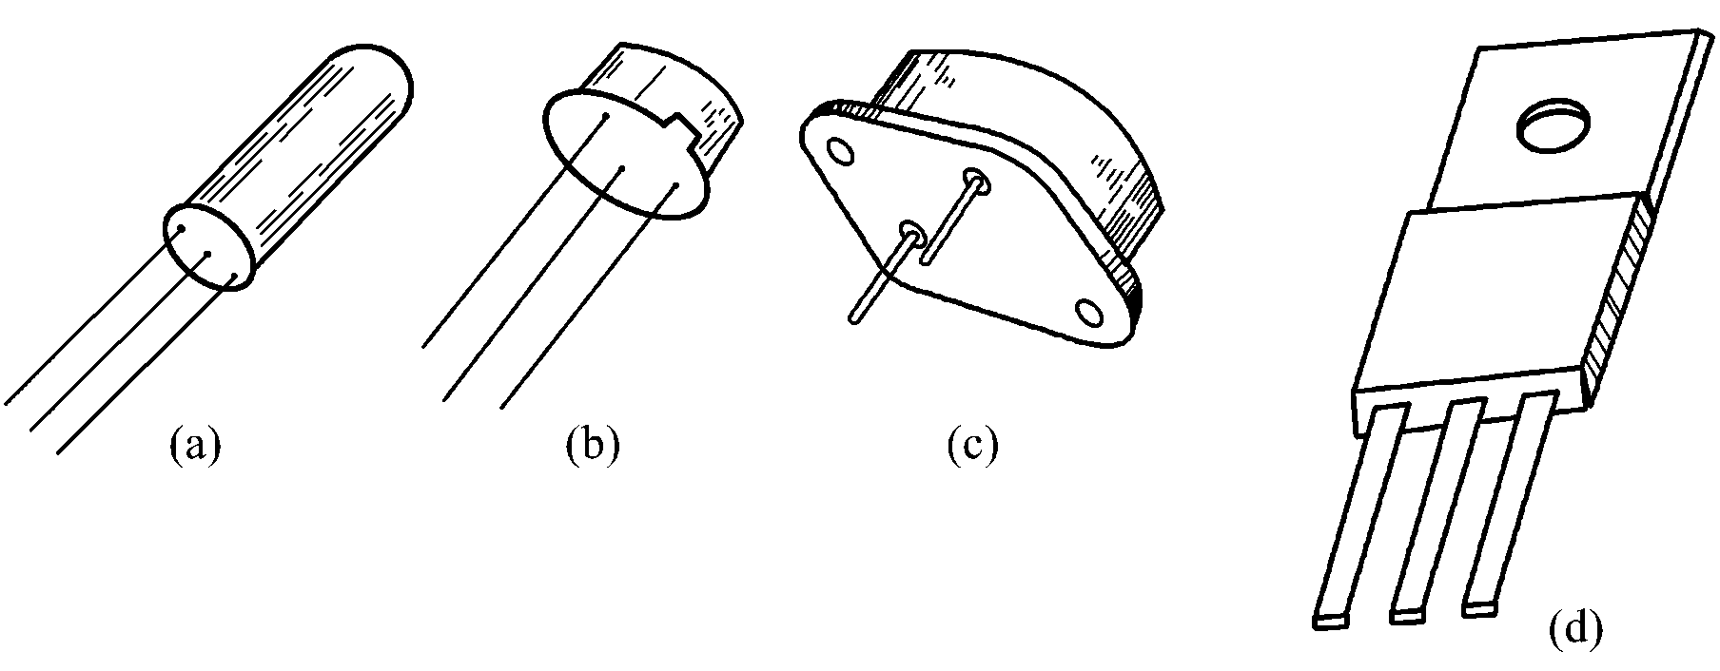
5.1.1 BJT的结构简介
(a) 小功率管 (b) 小功率管 (c) 大功率管 (d) 中功率管
Notes:
按照功率划分，BJT的典型外形

Slide 8
半导体三极管图片
Notes:
BJT实物

Slide 9
5.1.1 BJT的结构简介
双极结型晶体管（Bipolar Junction Transistor：BJT）也称为三极管
双极：两种极性的载流子参与导电
结型：由两个PN结组成
BJT分为两种类型:NPN型和PNP型。
组成：三个区、三个极、两个结
Notes:
三极管又叫双极结型晶体管（BJT：Bipolar Junction Transistor）两种载流子参与导电，两个PN结组成
BJT分类：PNP型 NPN型
组成特点相同：三个区 三个极，两个结，下面我我们以NPN为例认识一下三个区，三个极，两个结

Slide 10
另一侧称为集电区和集电极，
用C或c表示（Collector）。
一侧称为发射区，电极称为发射极，
用E或e表示（Emitter）；
e-b间的PN结
称为发射结(Je)
c-b间的PN结
称为集电结(Jc)
工艺特点:
发射区:掺杂浓度很高,便于发射载流子.
基区:薄且掺杂浓度低
集电区:面积大,便于收集载流子.
d
中间部分称为基区，连上电极称为基极，
用B或b表示（Base）；
B
g
s
Notes:
三个区：基区、发射区、集电区
三个极：基极（base）、发射基（emitter）、集电极（collector）
两个结：发射射（Je）、集电结（Jc）
电路符号：箭头代表发射结加正偏电压时电流的方向：P指向N（提问）
工艺特点：虽然发射区和集电区是同种类型的半导体，但其工艺不同，所以两个电极不能互换使用
发射区：掺杂浓度很高，便于发射载流子
基区：薄且掺杂浓度低
集电区：面积大，便于收集载流子

Slide 11
5.1.2 放大状态下BJT的工作原理
三极管的放大作用是在一定的外部条件控制下，通过载流子传输体现出来的。
实现这一传输过程的两个条件是：
内部条件：发射区杂质浓度远大于基区杂质浓度，且基区很薄。
外部条件：发射结正偏，集电结反偏。
Notes:
BJT是用于构成放大电路的主要器件，如何实现放大呢？外部条件+内部条件
外部条件：发射结正偏、集电结反偏 板书正偏电压和反偏电压加法,以及内部条件
1、内部载流子的传输过程 （2、三极管的组态 3、电流分配关系 4、放大作用）
以NPN管为例：理解BJT如何实现放大的关键

Slide 12
1. 内部载流子的传输过程（以NPN为例）
+
N
P
N
I_{E}= I_{En}+ I_{Ep}
I_{C}= I_{Cn}+ I_{CBO}
I_{En}
I_{Cn}
I_{E}
I_{C}
e
c
I_{Ep}
I_{CBO}
I_{BB}
b
I_{B}
- +
- +
R₁
V₁
V₂
R₂
I_{B} = I_{Ep} + I_{BB} - I_{CBO} = I_{Ep}+ (I_{En}- I_{Cn}) -I_{CBO} = I_{E} - I_{C}
Notes:
以NPN管为例（板书过程）
Je：正偏—扩散运动（Ien 、Iep）
基区： 浓度低---少量被复合(Ibb) 薄—迅速扩散到Jc边界
Jc：反偏—使扩散到Jc边界的电子漂移到c区（Icn） 在反偏作用下基区和集电区的少子漂移形成Icbo---反向饱和电流
放大作用的体现：在外部条件满足的前提下，若基极作为输入端，集电极作为输出端，输出电流Ic远大于输入电流Ib，电流得到了放大。

Slide 13
发射结正偏：保证发射区向基区发射多子,形成扩散电流I_{E}
发射区掺杂浓度 >> 基区掺杂浓度 ：减少在基区复合的电子数，提高发射效率。
基区的作用：将发射到基区的多子，自发射结传输到集 电结边界,少部分多子在基区复合形成复合电流I_{B}
基区很薄：可减少多子传输过程中在基区的复合机会，保证绝大部分载流子扩散到集电结边界。
集电结反偏且集电区面积大：保证扩散到集电结边界的载流子全部漂移到集电区，形成受控的集电极电流。I_{C}为漂移电流
Notes:
外部条件与内部条件相配合协同完成放大
内部条件所起的作用（制作工艺），加强三极管各区域的作用

Slide 14
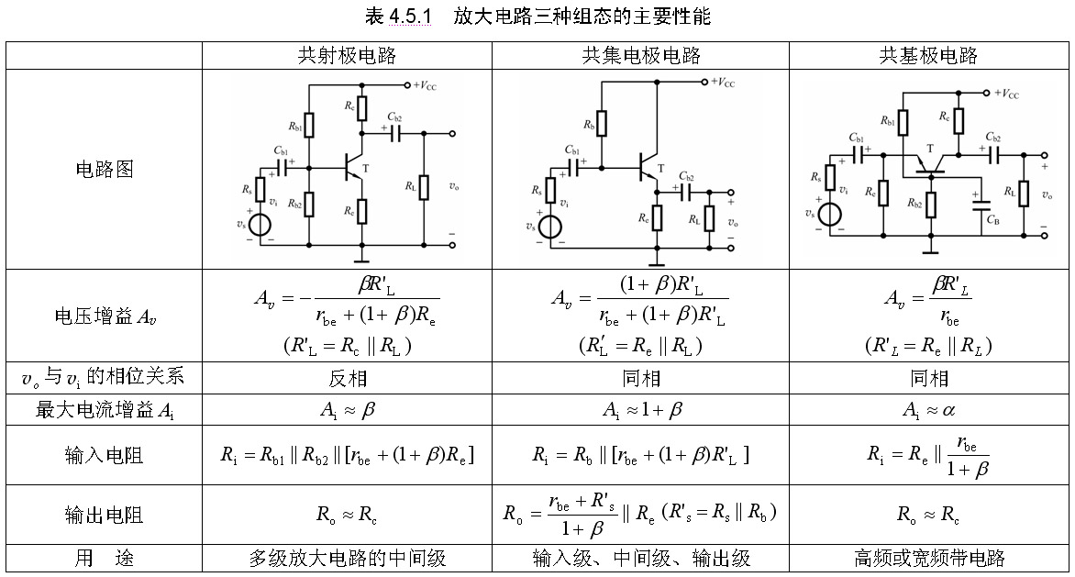
2. 三极管的三种组态
共射
共集
共基
Notes:
放大电路可看作双端口网络，由三级管的一个电极作为输出，另一个电极作为输入，最后一个电极作为公共端，便可构成双端口网络
常用的构造方式有三种，称为三种组态，
判断组态的方法：两种

Slide 15
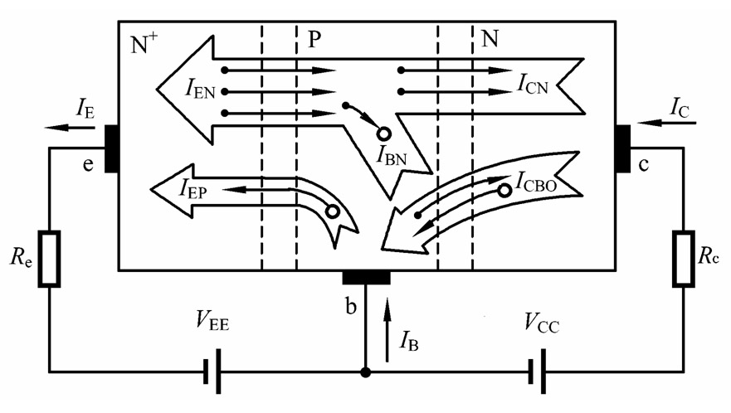

3. 电流分配关系
I_{E}=I_{B}+ I_{C}
共基极电流放大系数：
共射极电流放大系数：
放大状态下BJT中载流子的传输过程
β 与管子的结构尺寸和掺杂浓度有关，与外加电压无关。一般 β >> 1 。
α 与管子的结构尺寸和掺杂浓度有关，与外加电压无关。一般 α = 0.9∼0.99 。
BJT为电流控制器件
Notes:
1、各极电流之间满足：Ie=Ic+Ib
2、（板书电路图）共基极电流放大系数：描述输出电流Ic受输入电流Ie控制的电流分配关系，集电区能够收集到发射电子的比例，输入为发射基，输出为集电极，所以为共基组态
3、（板书电路图）共射极电流放大系数：描述Ic受Ib控制的电流分配关系，输入为基极，输出为集电极，所以为共射组态
4、两个电流放大系数的关系： b=a（Ib+Ic）/Ib=a+ab
5、穿透电流：集电极与发射级之间的反向饱和电流，与Icbo满足一定的关系。Ic=Icn+Icbo=a*(Ic+Ib)+Icbo Ic=(a/1-a)Ib+(1/1-a)Icbo=bata*Ib+(1+bata)Icbo=bata*Ib+Iceo（基极开路时，仍有电流存在，从c流向e）
6、电流控制电流，BJT为电流控制器件，电流的放大可以转化成电压的放大

Slide 16
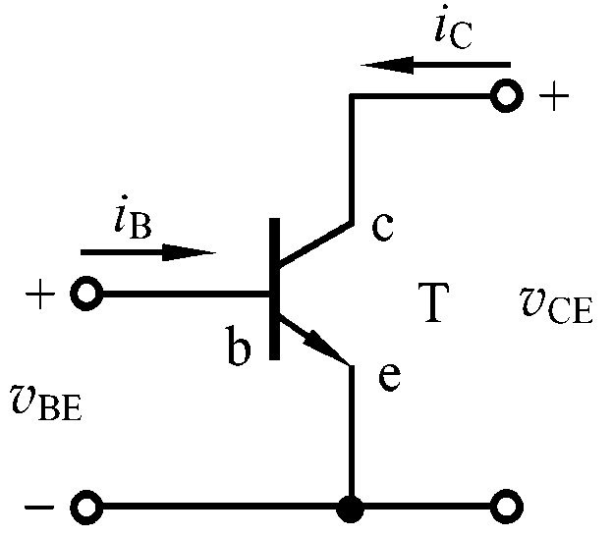
5.1.3 BJT的V-I 特性曲线
（以共射极放大电路为例）
1. 输入特性曲线
i_{B}=f(v_{BE})⏐ _{vCE=const}
I_{B} /μA
1V
V_{CE} = 0
10 V
共射极连接
V_{(BR)BEO}
为什么像PN结的伏安特性？
O
V_{BE(on)}
V_{BE} /V
I_{EBO} + I_{CBO}
为什么V_{CE}增大曲线右移？
对于小功率晶体管，V_{CE}大于1V的一条输入特性曲线可以取代V_{CE}大于1V的所有输入特性曲线。
为什么V_{CE}增大到一定值曲线右移就不明显了？
Notes:
以共射极放大电路为例，看一下三极管的伏安特性曲线
由于输入端有电流ib，所以要分为输入特性曲线和输出特性曲线来讨论
1、输入特性曲线（Vce为常数时的，输入端电压与电流的关系），改变vce，可以得到一族输入特性曲线
（1）Vce=0V时，两个并联的PN结，伏案特性与PN结相同,Vbe需要满足一个开启电压,保证射极有电子发射到基极.
（2）从两个角度来描述曲线右移的问题:
A（绿线） Vbe相同时,Vce增大Ib减小 发射区发射的电子一定时,集电结的反偏电压越强,收集的电子越多,导致基区复合的电子数减少
B（黑线） Ib相同时,Vce增大Vbe增大 集电结的反偏电压增强,足以收集更多的电子,要保证复合的电子数不变,只能提高发射的电子数
（3）Vce继续增大后,发射的电子数一定,基区总得有复合掉的电子,所以Ib减少就不再明显

Slide 17

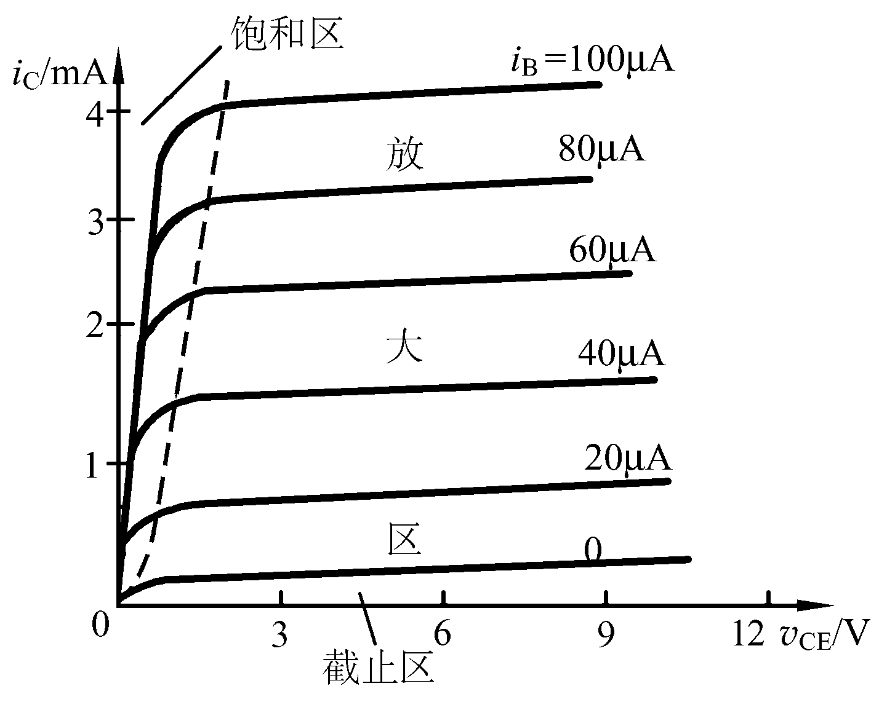
5.1.3 BJT的V-I 特性曲线
2. 输出特性曲线
i_{C}=f(v_{CE})⏐ _{iB=const}
为什么V_{CE}较小时i_{C}随V_{CE}变化很大？为什么进入放大状态曲线几乎是横轴的平行线？
输出特性曲线的三个区域:
饱和区：i_{C}明显受v_{CE}控制的区域，
截止区：i_{C}接近零的区域，相当i_{B}=0的曲线的下方。
放大区：i_{C}平行于v_{CE}轴的区域，曲线基本平行等距。
Notes:
1、输出特性曲线（ib为常数时的，输出端电压与电流的关系）
输出特性曲线的三个区域：饱和区、放大区，截止区
数电会用到饱和区和截止区,模电中只用放大区,所以我们要想方设法让电路工作在放大区
Ib=0,Ic=Iceo
穿透电流：集电极与发射级之间的反向饱和电流，（基极开路时，仍有电流存在，从c流向e）
A Vce较小时,集电结正偏或反偏较小时,Vce的增加直接决定了集电区收集电子(漂移)的数量,所以Ic变化明显
B 当Vce足够大时，集电结完全出于反偏状态，足以让发射的电子除了复合的以外全部漂移到集电区，Vce继续增大，由于发射电子数一定，收集到的电子数也不会有太大变化

Slide 18
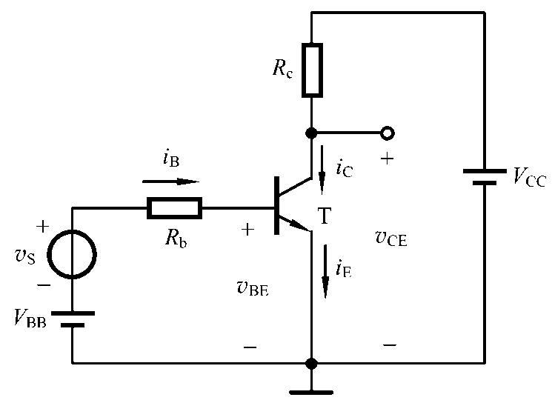
三个工作区域的外部条件
状态 | V_{BE} | V_{CE} | i_{C}
截止 | ＜V_{on} |  | I_{CEO}
放大 | ≥ V_{on} | ≥ V_{BE} | βi_{B}
饱和 | ≥ V_{on} | ≤ V_{BE} | ＜βi_{B}
晶体管工作在放大状态时，输出回路的电流 i_{C}几乎仅仅取决于输入回路的电流 i_{B}。
Notes:
截止: Je反偏,Jc反偏
放大: Je正偏,Jc反偏
饱和: Je正偏,Jc正偏
Von为导通电压,无特殊说明,Von取0.7V Iceo穿透电流,Ib开路时,集电极和发射极之间流过的电流
理想的输出特性曲线,对于我们今后所分析的题目都认为是理想的状态.

Slide 19
实际输出特性曲线的说明:
放大区
I_{C} /mA
V_{A}
V_{CE} /V
O
上翘原因—基区宽度调制效应(V_{CE}↑→ I_{C} 略↑)
上翘程度—取决于厄尔利电压 V_{A}
Notes:
为什么会上翘：Vce增大时，集电结的空间电荷区增大，基区的有效宽度减小，载流子在基区复合的机会减小，所以Ic也略有增加
理想的三极管:放大区的曲线平行于横轴并且等间距,Iceo=0

Slide 20

第三周内容回顾
知识点
1.BJT的结构与分类
2.BJT管放大模式下的工作原理及电流分配关系式。 3.BJT放大电路的三种组态的判断方法.
4.BJT的伏安特性曲线(输入特性曲线和输出特性曲线)
5.基本共射放大电路工作模式(截止、放大、饱和、)的判断方法.
Notes:
作业题存在的问题
1.5.8
（2）截止频率-半功率点，电压增益下降根号二分之一，电压幅值不会超过正负3V
（3）通频带以外，电压增益继续下降，幅值不会超出上限
单一频率不会发生频率失真
工作原理的掌握程度：载流子的传输过程，电流如何分配，可以利用载流子的传输过程解释伏安特性曲线
截止：无发射电子 Je反偏
放大：有发射有收集 Je正偏,Jc反偏
饱和：发射有余收集不足 Je正偏,Jc正偏

Slide 21
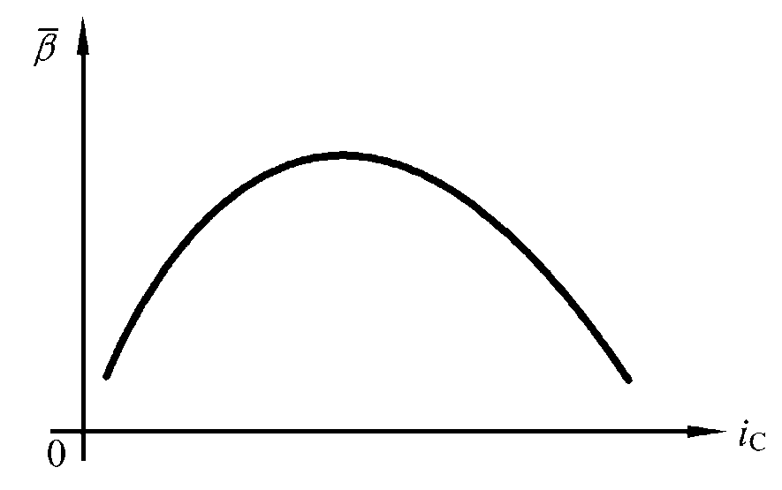
5.1.4 BJT的主要参数
1. 电流放大系数
直流参数： 、
交流参数：β、α
Q
与i_{C}的关系曲线
当输出特性曲线平坦且间距相等时， ≈α、 ≈β，可以不加区分。
Notes:
1、bata是否处处相等？
当Ic特小或特大时,bata变小
2、直流bata和交流bata什么时候相等？（理想情况下，即平坦且间距相等）
为什么？
从图中任找一个Q点，IB=3dIb IC=3dIc

Slide 22
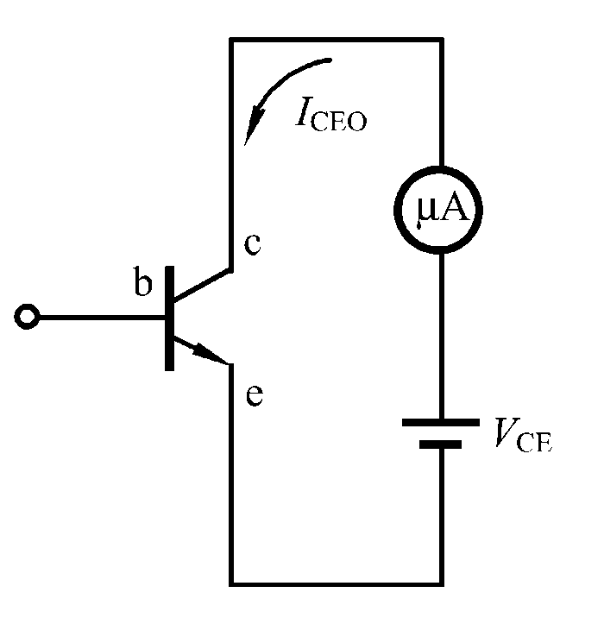
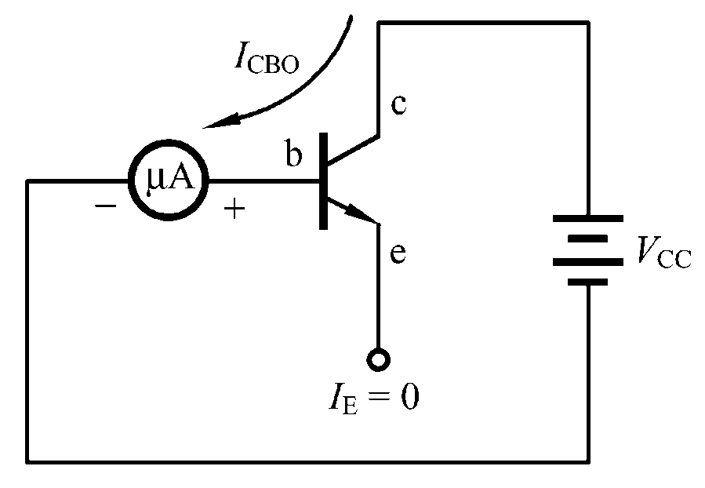
5.1.4 BJT的主要参数
2. 极间反向电流
I_{CBO}、 I_{CEO}
I_{CEO}= (1+ β ) I_{CBO}
Notes:
Icbo集电结反偏时的反向饱和电流
Iceo基极开路时的,集电极流向发射极的电流,截至区的Ic
测量得到， 越小越好

Slide 23
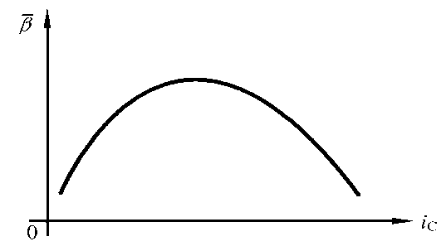
5.1.4 BJT的主要参数
3. 极限参数
极限参数：I_{CM}、 V_{（BR）CEO} 、 P_{CM}
与i_{C}的关系曲线
最大集电极电流
c-e间击穿电压
最大集电极耗散功率，P_{CM}＝i_{C}u_{CE}
安全工作区
Notes:
ICM：Ic越大，bata越小，即输出曲线间距越小，无法正常放大，满足正常放达的Ic
V（BR）CEO：保证PN结不被击穿的ce之间最大的电压
PCM：满足最大功耗，管子不至于过热烧坏（双曲线只在第一象限）
由三个极限参数所限制的所安全工作区如图所示

Slide 24
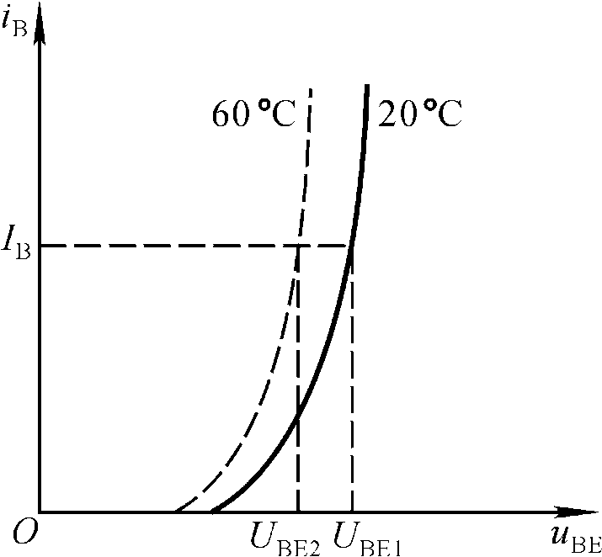
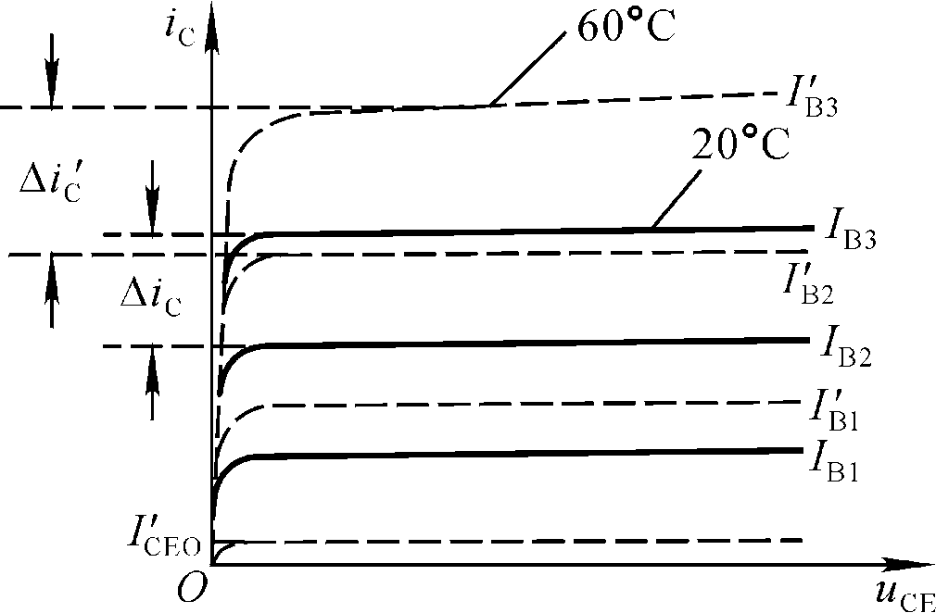
5.1.5 温度对BJT参数及特性的影响
温度升高，输入特性曲线左移，输出特性曲线上移
Notes:
输入特性曲线：(左移)
温度升高，vbe相同时，本证激发的载流子浓度升高，基区参与复合的载流子数增多，Ib增大
在温度升高的状态下保持Ib不变，减少发射电子数，只能减小Vbe了
输出特性曲线：(上移)
温度升高，本征激发更给力，管子里的载流子数增多，bata增大，Iceo增大

Slide 25
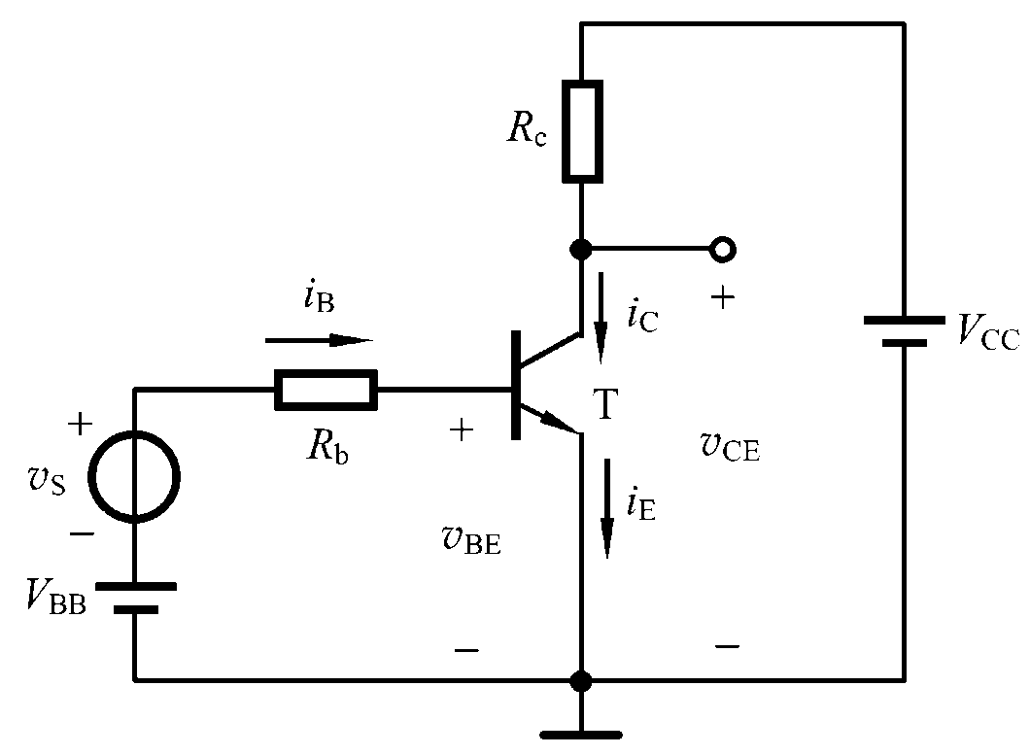
5.2 基本共射极放大电路
5.2.1 基本共射极放大电路的组成
交直流共存
基本共射极放大电路
Notes:
BJT可组成各种组态的放大电路，其中共射极放大电路最为常用
1、组成
输入端回路: Vbb为Je提供正偏电压，并通过偏置电阻Rb为b极提供偏置电流Ib， vs待放大的信号
输出端回路：Vcc与Vbb配合为Jc提供反偏电压（Vcc大于Vbb），vce输出信号
如何分析交直流共存电路，采用叠加原理（分为直流通路和交流通路分别分析，再将结果叠加为交直流共同作用的结果）

Slide 26

5.2.2 基本共射极放大电路的工作原理
3. 直流工作点的估算法
分析步骤：
确定三极管工作模式 。
只要 V_{BE} ≤ 0.7 V(Je反偏)
截止模式
反之，假定放大模式，估算 V_{CE} ：
若 V_{ＣE} > 0.7 V(Jc反偏)
放大模式
若 V_{ＣE} < 0.7 V(Jc正偏)
饱和模式
分析电路直流工作点 。
Notes:
3、直流工作点的估算
用于确定工作模式（放大、饱和、截止），和计算Q点
先看Vbe 是否大于0.7
若大于0.7 先假设工作在放大模式，即满足电流放大关系，可求出Vce，判断Vce时候大于vbe（0.7），若大于vbe ，假设成立，反之工作在饱和区
分析直流工作点：
主要是放大模式，满足电流放大关系
截止模式：Ib=Ic=0
饱和模式：Ib可根据输入回路算出，VceQ<0.7,所以Ic约等于vcc/Rc

Slide 27
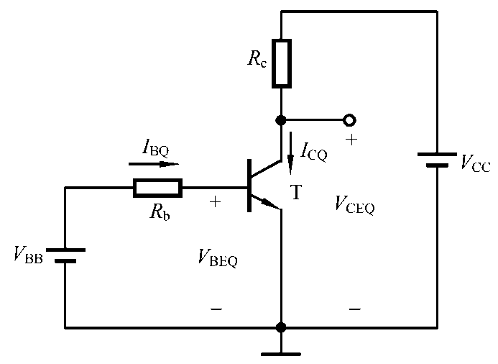
5.2.2 基本共射极放大电路的工作原理
【例】
已知 V_{BE(on)}= 0.7 V ，β = 30 ，试判断三极管工作状态，并计算 V_{C}。
V_{CC}
(+6V)
R_{B}
R_{C}
1kΩ
100 kΩ
T
Notes:
电路图与前不同
Je正偏
IBQ=(Vcc-0.7)/RB=5.3*10e-5
假设工作在放大状态: ICQ=bata*IBQ=159*10e-5

Slide 28
5.3 放大电路的分析方法
5.3.1 图解分析法（略）
1. 静态工作点的图解分析
2. 动态工作情况的图解分析
3. 非线性失真的图解分析
4. 图解分析法的适用范围
5.3.2 小信号模型分析法
1. BJT的H参数及小信号模型
2. 用H参数小信号模型分析基本共射极放大电路
3. 小信号模型分析法的适用范围

Slide 29
5.3.2 小信号模型分析法
1. BJT的H参数及小信号模型
用途：
晶体管工作在放大模式下的交流通路等效
建立小信号模型的意义
由于三极管是非线性器件，这样就使得放大电路的分析非常困难。建立小信号模型，就是将非线性器件做线性化处理，从而简化放大电路的分析和设计。
建立小信号模型的思路
当放大电路的输入交流信号电压幅值很小时，就可以把三极管小范围内的特性曲线近似地用直线来代替，从而可以把三极管这个非线性器件所组成的电路当作线性电路来处理。
Notes:
本小节的重点是三极管的小信号模型，而不是小信号模型的导出过程，所以我们先给出小信号模型，再进行严格的数学推导
H参数的部分自学，我们直接从输入输出特性曲线导出小信号模型

Slide 30
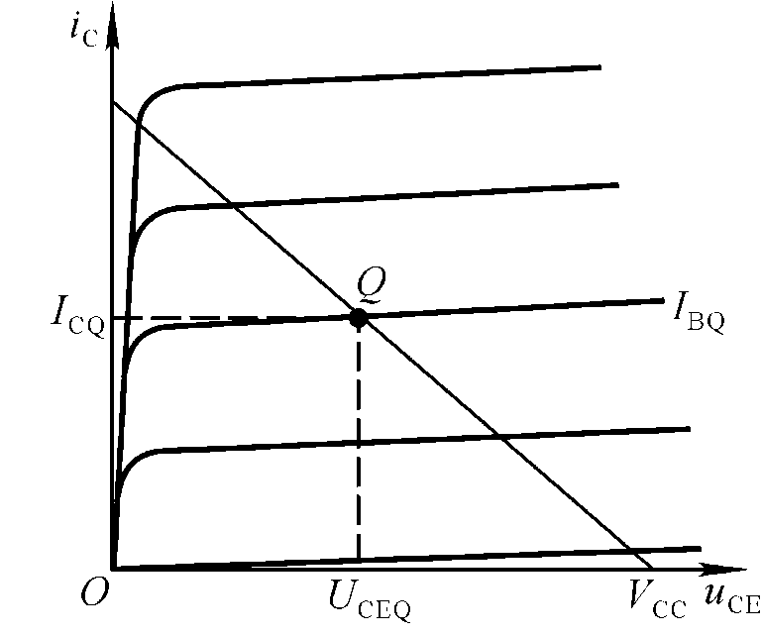
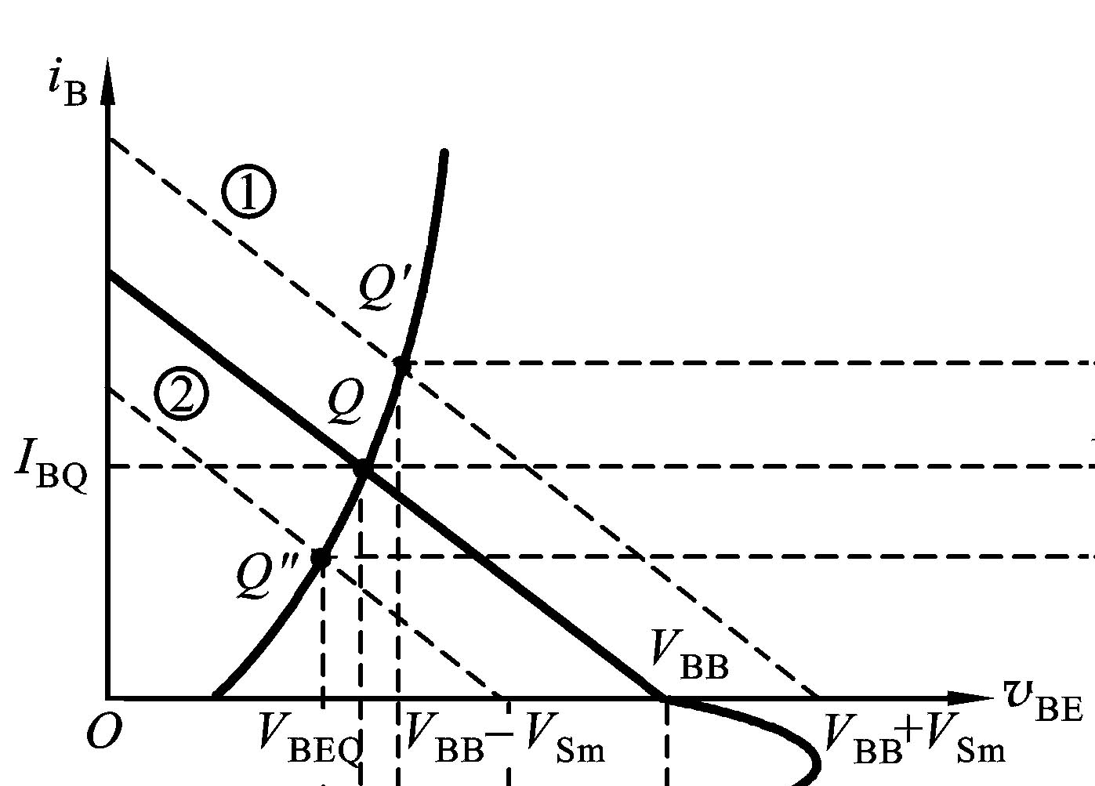
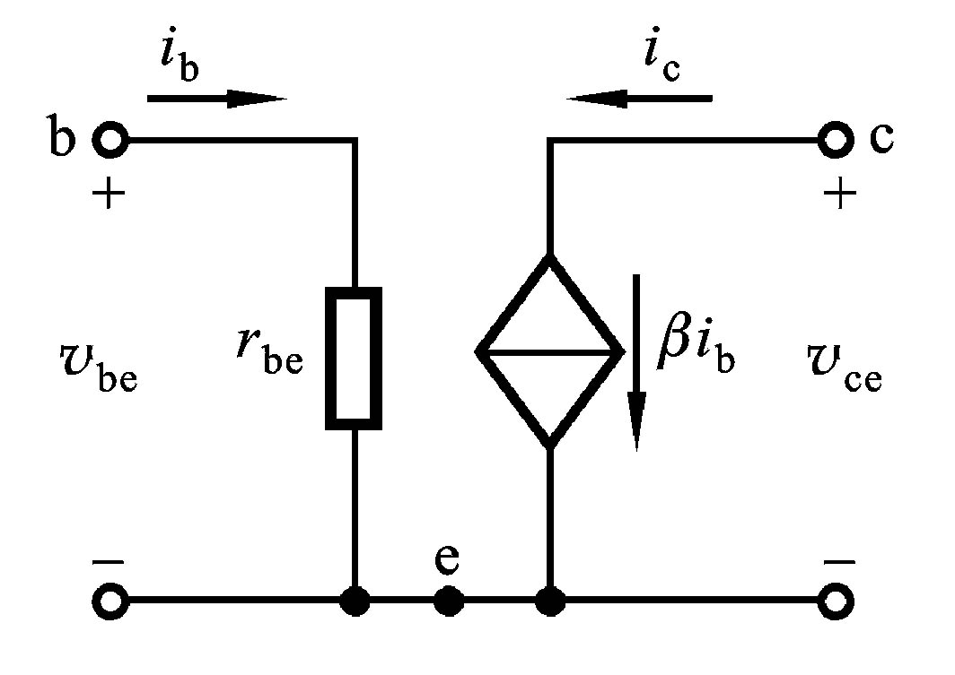
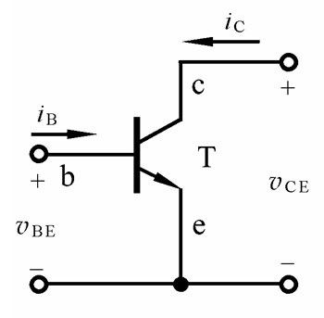
小信号模型
在交流通路中可将晶体管看成为一个二端口网络，输入回路、输出回路各为一个端口。
Notes:
输入端：从输入特性曲线来看，如果输入信号的幅值较小时，工作点随着输入信号的变化在Q’和Q’’之间变化，这段伏安特性曲线可以用直线近似（红色），所以输入端口可以用电阻来表示变化电压和变化电流的关系，rbe来等效输入端口特性
输出端：从输出特性曲线来看，求解交流通路的前提是电路工作在放大区，此时输出电流ic与ib满足bata倍的电流放大关系，所以输入端口可以用受控电流源表示
用等效模型代替了BJT后，就可用解一般电路的方法来解放大电路了。

Slide 31
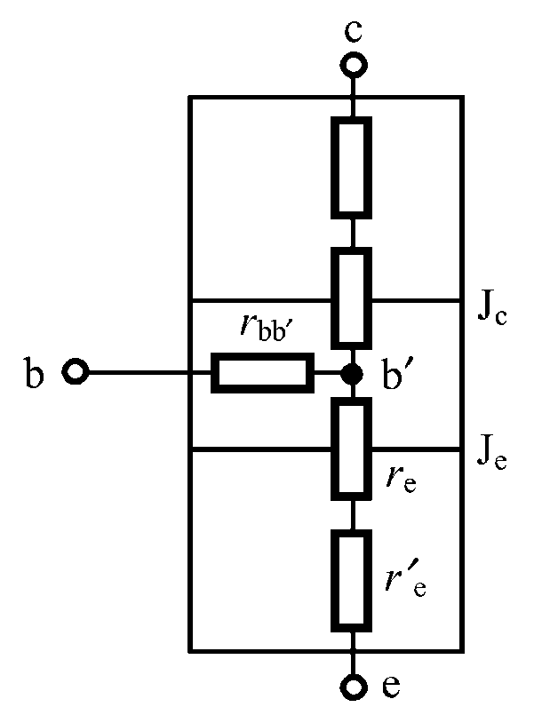
1. BJT的H参数及小信号模型
• 参数的确定
一般用公式估算 r_{be}
（忽略 r’_{e} ）
r_{be}= r_{bb’} + (1+ β ) r_{e}
其中对于低频小功率管 r_{bb’}≈200Ω
而
(T=300K)
Notes:
h参数的确定（rbe）
r_{be}是从b-e的结构得到的。
三极管内部交流电阻示意图，rbb’为基区体电阻，re’为发射区体电阻，re为发射结电阻
求解rbe：板书rbe=vbe/ib =(vbb'+vb'e)/ib=(rbb'ib+re(1+bata)ib)/ib=rbb'+(1+bata)re 由于发射区的掺杂浓度远大于基区，所以rbb’远大于re’，可忽略
Rbb’可查手册得到，通常为200或300欧母，re为pn结微变电组，可通过求解pn结rd得到
所以小信号模型建立之前必须确定静态工作点，因为求rbe必须知道IEQ

Slide 32
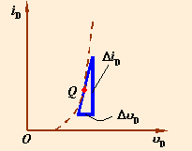
PN结（二极管）的交流电组
即
根据
得Q点处的微变电导
则
常温下（T=300K）
Notes:
小信号模型的建立前提是交流信号在静态工作点附近的一个很小的范围内变化，假设Q点为PN结在只有直流信号作用下的静态工作点
交流电组=dvd/dvi，由二极管的伏安特性可知，可用伏安特性曲线在Q点处的斜率的导数来近似
根据PN结伏安特性表达式，求解Q点处的斜率，即微变电导
那么re=vT/IEQ

Slide 33
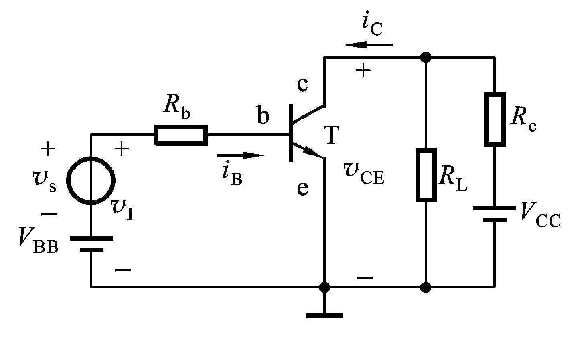
5.3.2 小信号模型分析法
2. 用H参数小信号模型分析基本共射极放大电路
（1）利用直流通路求Q点
一般硅管V_{BE}=0.7V，锗管V_{BE}=0.2V，β 已知。
Notes:
用小信号模型分析基本共射放大电路
1、静态分析
利用直流通路求Q点，为的是求出IEQ
输出回路：VCE为RL两端的电压，板书

Slide 34
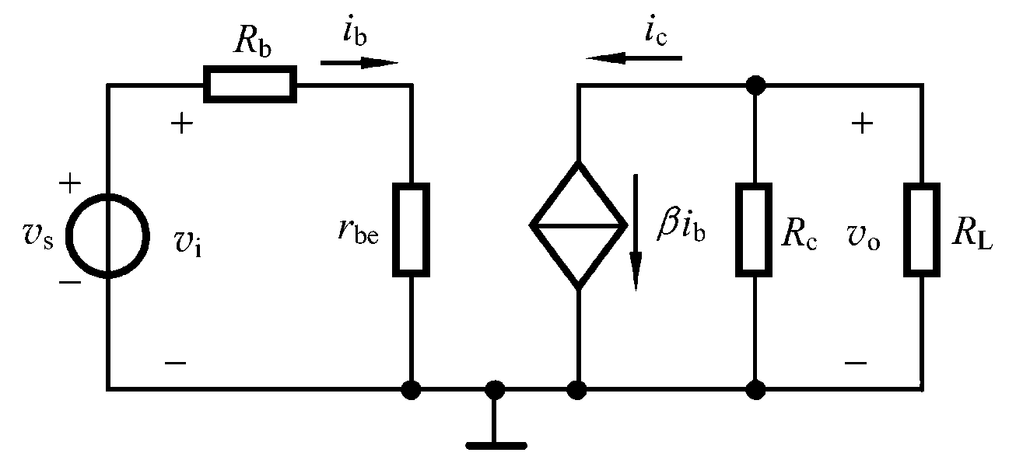
2. 用H参数小信号模型分析基本共射极放大电路
（2）画小信号等效电路
H参数小信号等效电路
Notes:
直流信号源置零，电容短路 同时把三极管用小信号模型代替，板书画图
先画交流通路，在用小信号模型等效
先画输入回路再画输出回路
确定rbe和bata

Slide 35
2. 用H参数小信号模型分析基本共射极放大电路
（3）求放大电路动态指标
电压增益
根据
H参数小信号等效电路
则电压增益为
Notes:
求解动态性能指标：Av Ri Ro

Slide 36
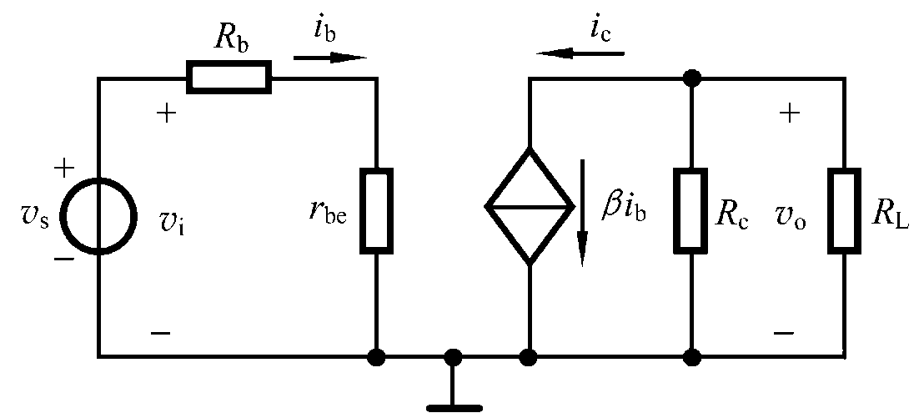
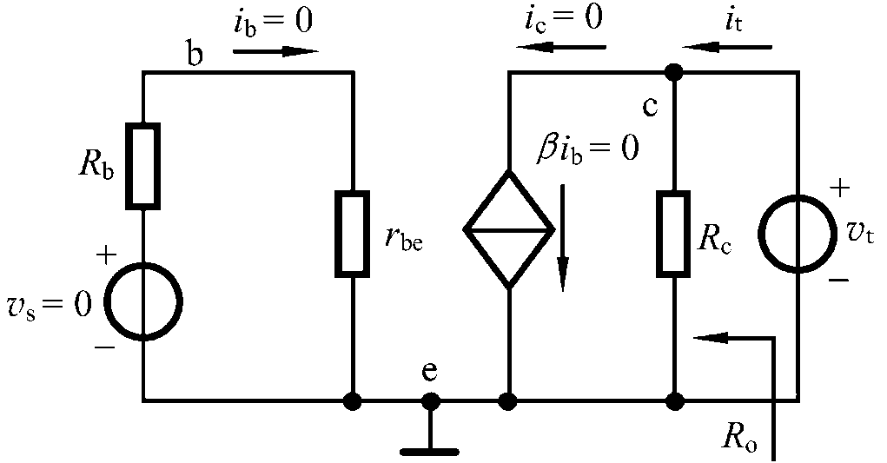

2. 用H参数小信号模型分析基本共射极放大电路
（3）求放大电路动态指标
输入电阻
输出电阻
令
所以
R_{o} = R_{c}

Slide 37
5.3.2 小信号模型分析法
【例5.3.2】 电路如图所示，设V_{BEQ}＝0.7V,
其它元件参数如图所示。试求该电路的A_{V}、R_{i}、R_{O} 。若R_{L}开
路，则A_{V}如何变化？
Notes:
静态分析，画直流通路
动态分析，画交流通路

Slide 38
5.4 共射极放大电路静态工作点的稳定问题
5.4.1 温度对静态工作点的影响
5.4.2 基极分压式射极偏置电路
5.4.3 其它射极偏置电路
含有双电源的射极偏置电路
含有恒流源的射极偏置电路
Notes:
上周课回顾：
分析BJT电路的三种方法：
1、静态工作点分析法：1确定bjt的工作模式（放大 饱和 截止）2 计算静态工作点
2、图解法：适用于交流信号幅值较大时，交直流共存的分析，有助于确认饱和和截止失真
3、小信号模型分析法：适用于交流信号幅值较大的情况，只能进行动态分析，需要与静态工作点的计算相结合来完成交直流的分析
强调：NPN与PNP的小信号模型相同，原因求解的三个动态参量均为两个参量的比值，负号可削掉
一方面：从图解法的学习中了解到静态工作点靠近横轴会产生截止失真，反之会产生饱和失真
另一方面：从小信号模型求解放大电路的过程中，了解到小信号模型中的输入电阻rbe与静态工作点相关，所以动态性能指标也与Q点密切相关
一旦放大电路设计好，不希望电路的性能指标（确定的参量）随着Q点的变化变化，那么，选择一个正确的Q点，并使其不受外界因素的影响，即Q点的稳定就显得尤其重要

Slide 39
5.4.1 温度对静态工作点的影响
设置Q点:
通过选择直流通路中元件参数来设置.
保证器件工作在放大模式,并且避免出现饱和和截止失真.
在T不变的情况下,Q点稳定.
但当T↑，输入特性曲线左移,输出特性曲线上移， 导致Q点发生变化，从而导致性能指标发生变化，所以要稳定Q点。
Notes:
Q点设置: 直流通路中的元件参数（Vcc，Rb，Rc），保证其工作在放大模式并且避免出现失真，温度不变时Q点的位置不变
温度的变化会引起Q点的变化，以PNP输入特性曲线为例来解释，输入特性曲线右移，输出特性曲线上移

Slide 40
5.4.1 温度对静态工作点的影响
Q 点估算：
V_{CC}
R_{B}
R_{C}
I_{C}
I_{B}
T↑ 时 → β↑、I_{CBO}↑、V_{BE(on)}↓
I_{CQ}↑
Q 点升高
电路优点：
Q 点设置方便，计算简单。
电路缺点：
不具有稳定 Q 点的功能。
Notes:
已基本共射放大电路为例了解温度对Q点的影响
电路的优缺点

Slide 41
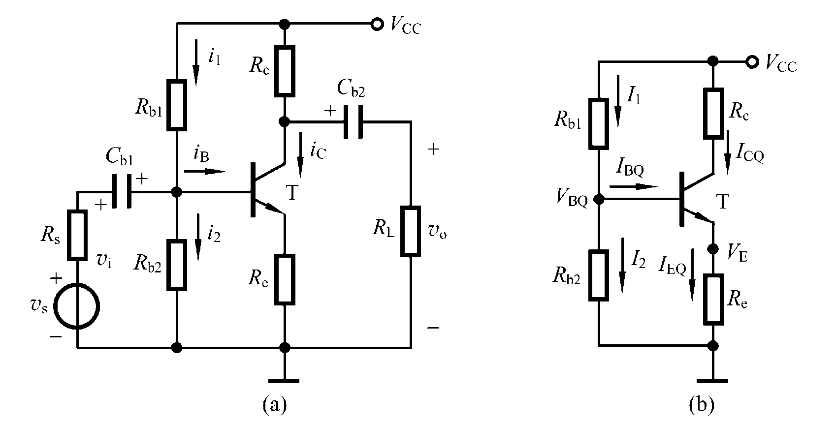
5.4.2 基极分压式射极偏置电路
稳定原理：
T ↑
→ I_{C}↑
→ I_{E}↑
→ V_{E}↑、V_{B}不变
→ V_{BE} ↓
→ I_{B}↓
I_{C}↓
（反馈控制）
Notes:
基极分压式射击偏置电路的组成结构与基本共射放大电路的区别
该电路稳定工作点的原理 及条件（Vb不变）

Slide 42
5.4.2. 基极分压式射极偏置电路
（1） b点电位基本不变的条件：
I₁ >>I_{BQ} （I_{BQ} ≈0）
V_{BQ} > >V_{BEQ}（V_{BEQ} ≈0）
此时，
Notes:
Vb不变的条件
偏置方案：I1=5-10IBq I2=5-10IBQ I2=5-10IEQ/(1+b) VB=VE I2*Rb2=Ieq*Re
使用以上偏置方案便可保证VBQ的电位不变，即VBQ=

Slide 43
1. 基极分压式射极偏置电路
（2）放大电路指标分析
①静态工作点
Notes:
静态分析
VBQ ICQ=IEQ VCEQ IBQ

Slide 44
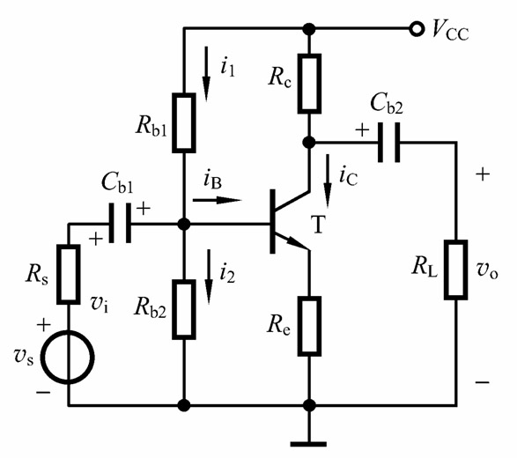
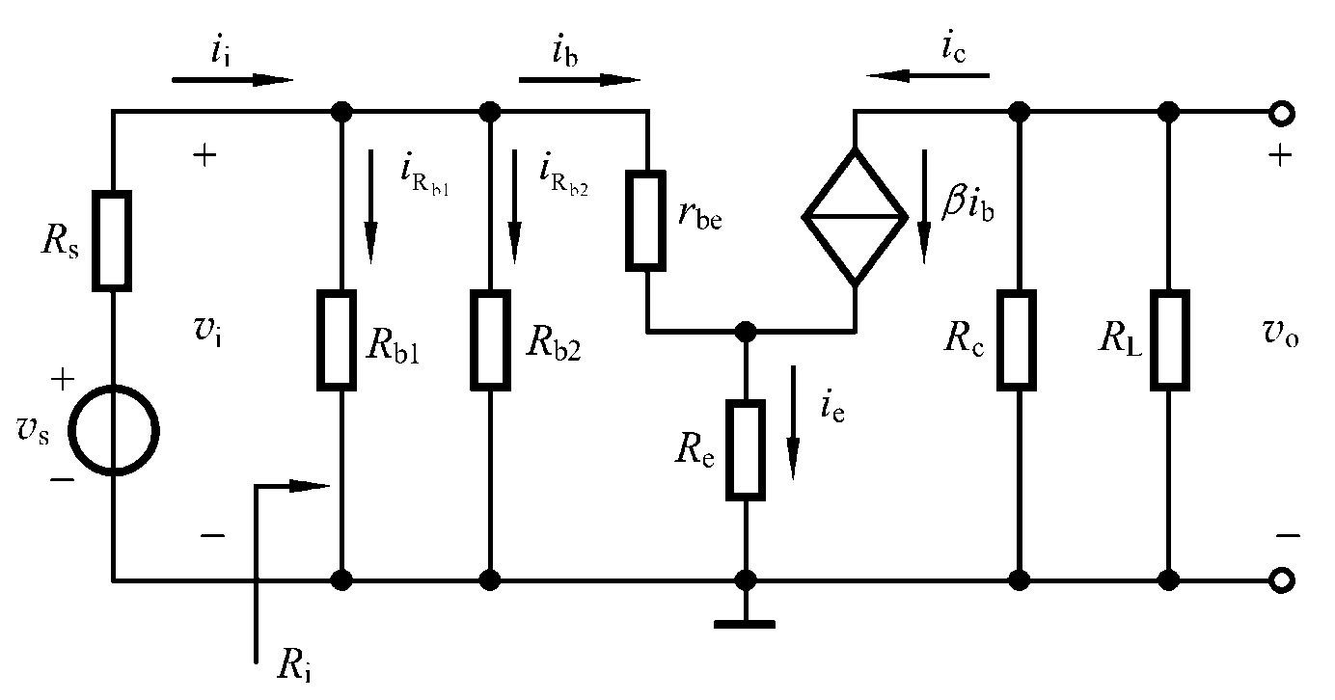
（2）放大电路指标分析
<A> 画小信号等效电路
Notes:
动态分析：
画交流通路-小信号等效电路

Slide 45
（2）放大电路指标分析
②电压增益
<B> 确定模型参数
<C> 增益
输出回路：
输入回路：
电压增益：
Notes:
确定模型参数rbe
求增益

Slide 46

（2）放大电路指标分析
③输入电阻
则输入电阻
放大电路的输入电阻不包含信号源的内阻
Notes:
求输入电阻
小技巧: 以Ib为输入端的参考电流时 接在射极的电阻(流过该电阻的电流是Ie),从输入端看进去为原电阻值乘以(1+bata)(即Ib和Ie的折算关系)
Ve/ib=（1+b）ibRe=（1+b）Re

Slide 47
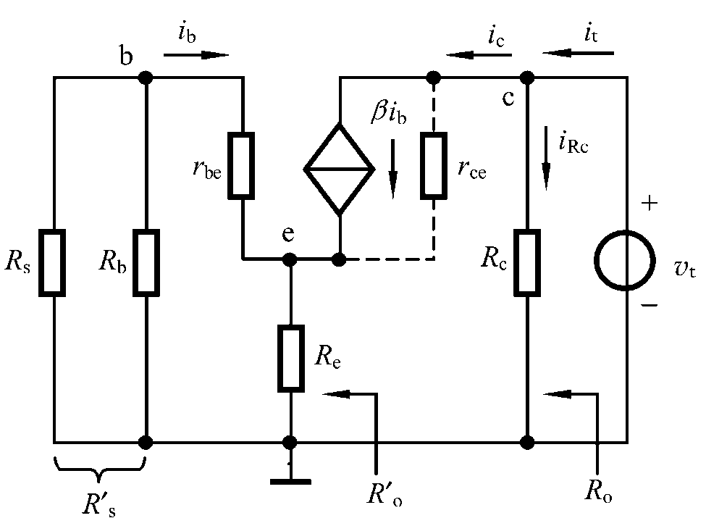
（2）放大电路指标分析
④输出电阻
其中
则
输出电阻
（
一般
）
当
时，
Notes:
求输出电阻，由于无法知道受控电流源的内阻，所以要借助rce(未简化的H参数小信号模型里的输出电导的倒数)

Slide 48
【例】 电路如图所示，设V_{BEQ}＝0.7V,
设电容对交流信号可视为短路。试求：
（1）静态工作电流I_{CQ}、I_{BQ}和电压V_{CEQ}；
（2）计算A_{V}、R_{i}、R_{O、}A_{VS}；
（3）若R_{e}两端并联50uF电容，重复求解（1）、（2）。
Notes:
通过例题,再来巩固一下对上此种电路分析方法的掌握.
重点: 源电压增益的理解，旁路电容的作用:既能稳定静态工作点,又不使放大增益减小

Slide 49
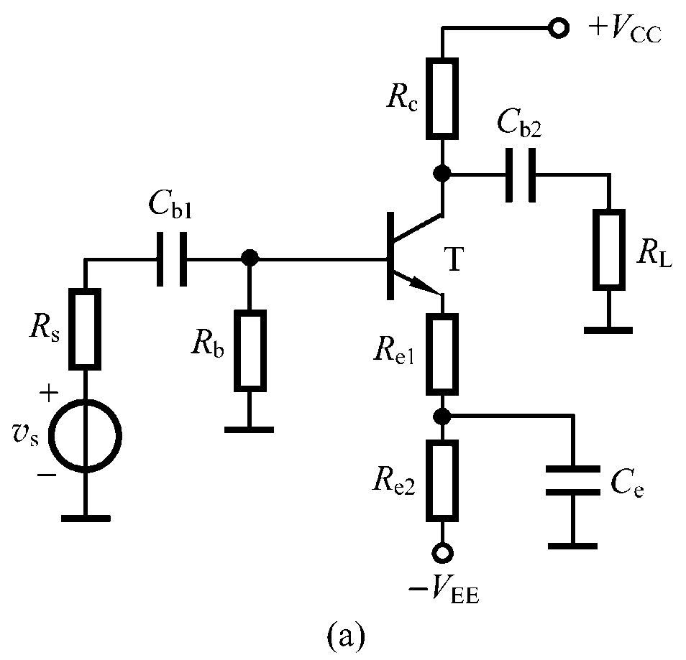
5.4.3 其它射极偏置电路
1. 含有双电源的射极偏置电路
静态工作点
Notes:
另外两种能够使静态工作点稳定的射极偏置电路: 含双电电源的射击偏置电路
也是利用Re对ICQ的自动调节作用来稳定Q点的 vb增大的少，Ve增大的多
静态分析过程: 直流通路:交流置零,电容开路
KVL 环路电压为零结合IE和IB的放大关系,可以解出IB和IE
动态分析过程: 交流通路会不会画: 原则是直流源置零, 电容短路,BJT等效小信号模型

Slide 50
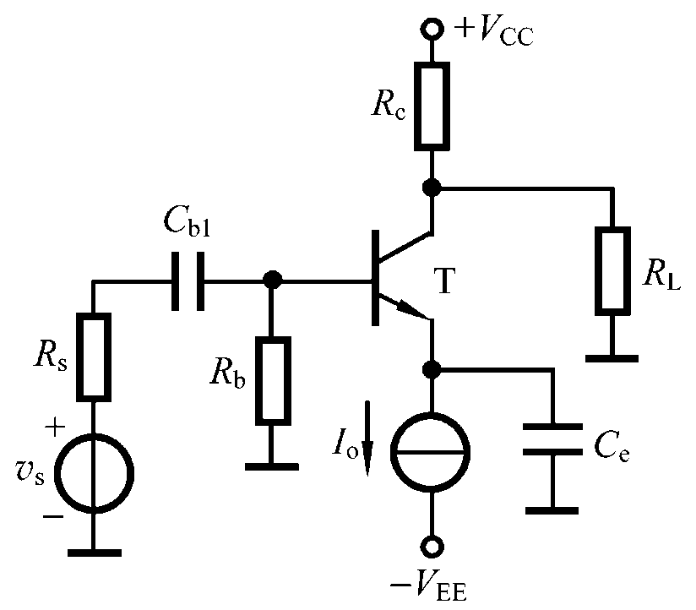
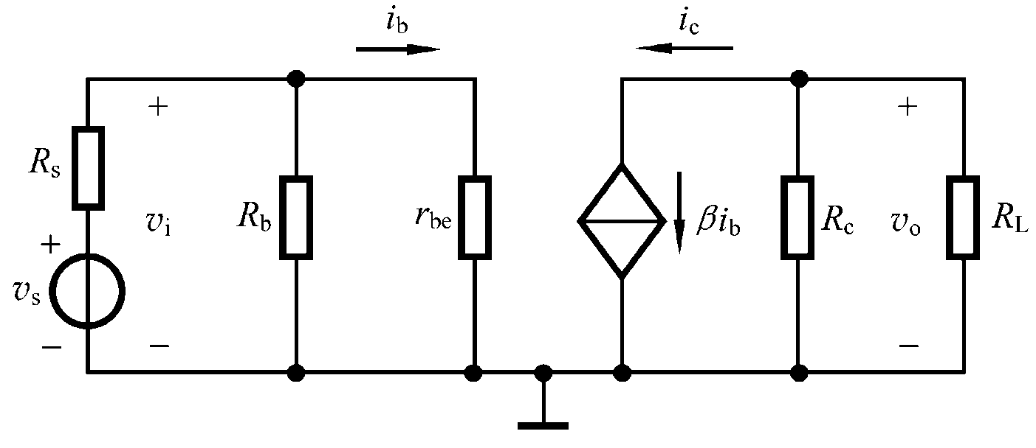
5.4.3 其它射极偏置电路
2. 含有恒流源的射极偏置电路
静态工作点由恒流源提供
分析该电路的Q点及
、 、
Notes:
对于基极分压式射极偏置电路和双电源射极偏置电路而言, 为使Ib非常小,以稳定Vb, Re必须设置足够大,从而降低ib支路的电流,
但是大电阻的体积很大,但其他元件:BJT 小电阻 电容体积相对较小,由于Re的存在,整个电路的体积也很大(完全取决于Re,Vb越稳定,Ib越小,Re越大,电路体积就越大),不能满足高集成度 便携式的需求,于是提出含恒流源的射极偏置电路（恒流源主要有三极管组成，体积小）
特点:使用恒流源来稳定IEQ,从而稳定ICQ,
体积小的原因: 恒流源由BJT和小电阻组成(第六章内容),用其替换Re,从而降低了整个电路的体积
静态分析过程:直流通路 交流源置零 电容开路
IEQ已知,从而可以求出ICQ和IBQ,通过VB的电位可以求出VE,从而求得VCEQ
动态分析过程: 直流源置零,电容短路, BJT用小信号模型代替

Slide 51
5.5 共集电极放大电路和共基极放大电路
5.5.1 共集电极放大电路
5.5.2 共基极放大电路
5.5.3 放大电路三种组态的比较
Notes:
BJT有三种组态,共射 共集 共基,分别对应三种组态的放大电路,学习另外两种的分析方法, 特点 应用场合

Slide 52
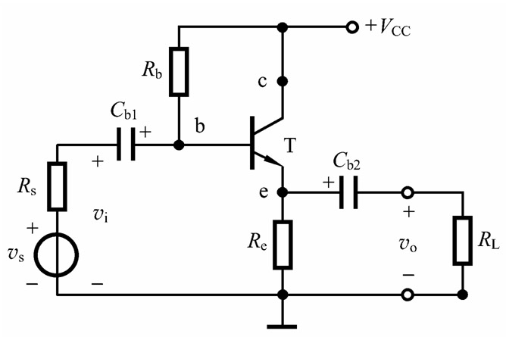
Notes:
共集(b输入 e输出 又名射击输出器)
输入电压接在哪个极和地之间，负载接在哪个极和地之间

Slide 53
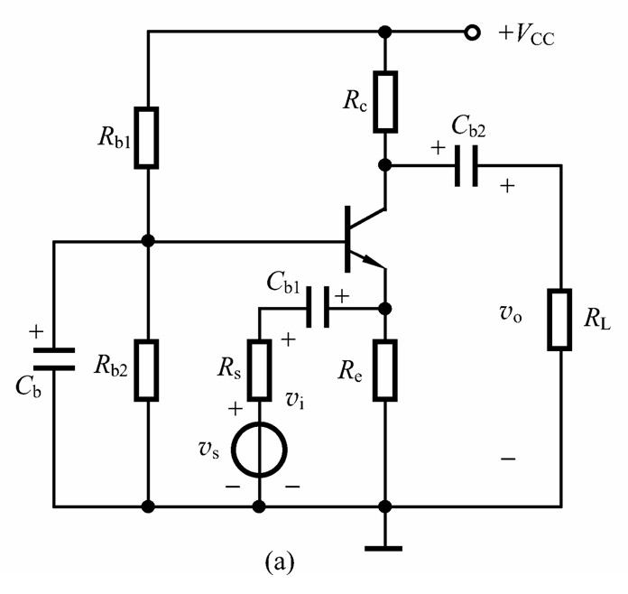
Notes:
共基极(射极输入 集电极输出)

Slide 54
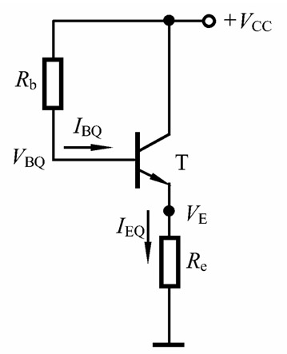
5.5.1 共集电极放大电路
该电路也称为射极输出器
1.静态分析
由
得
直流通路
Notes:
共集(b输入 e输出 又名射击输出器)
1 静态
直流通路 交流源置零 电容开路
联系IE和IB的两个方程式,求解IE和IB,

Slide 55
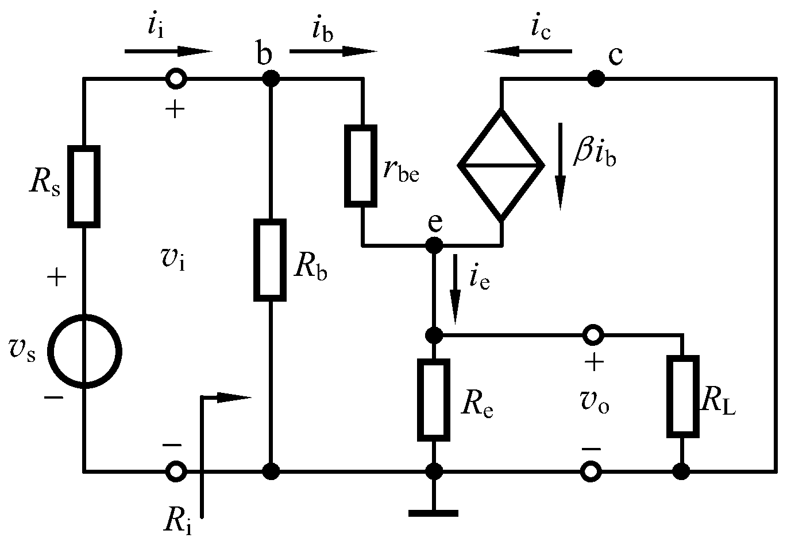
5.5.1 共集电极放大电路
2.动态分析
①小信号等效电路
Notes:
2 动态
交流通路 直流源置零 电容短路 BJT由小信号模型等效
两步走:先画交流通路,再等效BJT

Slide 56
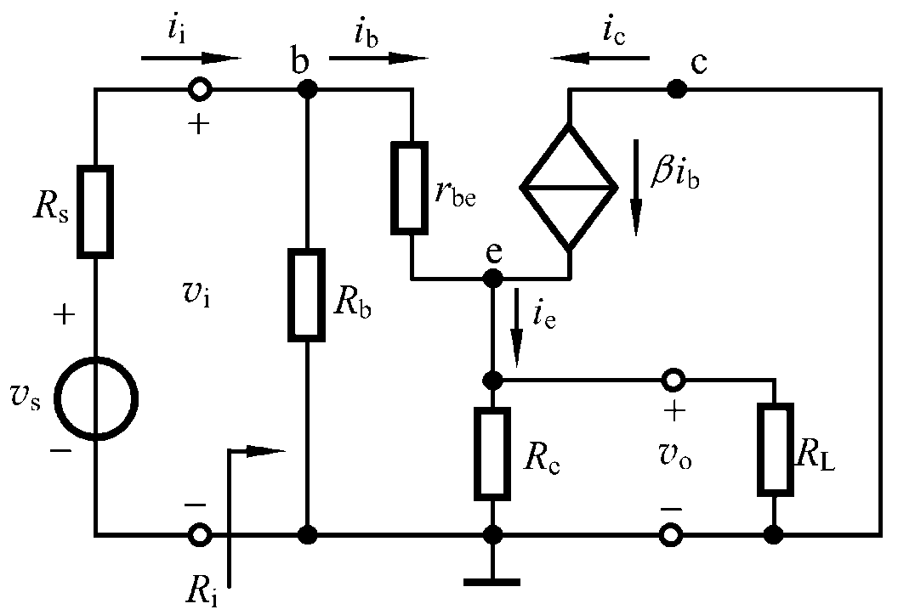
5.5.1 共集电极放大电路
2.动态分析
②电压增益
一般
。
，则电压增益接近于1，
即
电压跟随器
Notes:
求解电压增益
特点:小于1 但接近于1
一般bata很大,所以电压增益接近于1 ,经过此电路电压幅值没有被放大,且相位相同.电压跟随器(第三个名字)

Slide 57
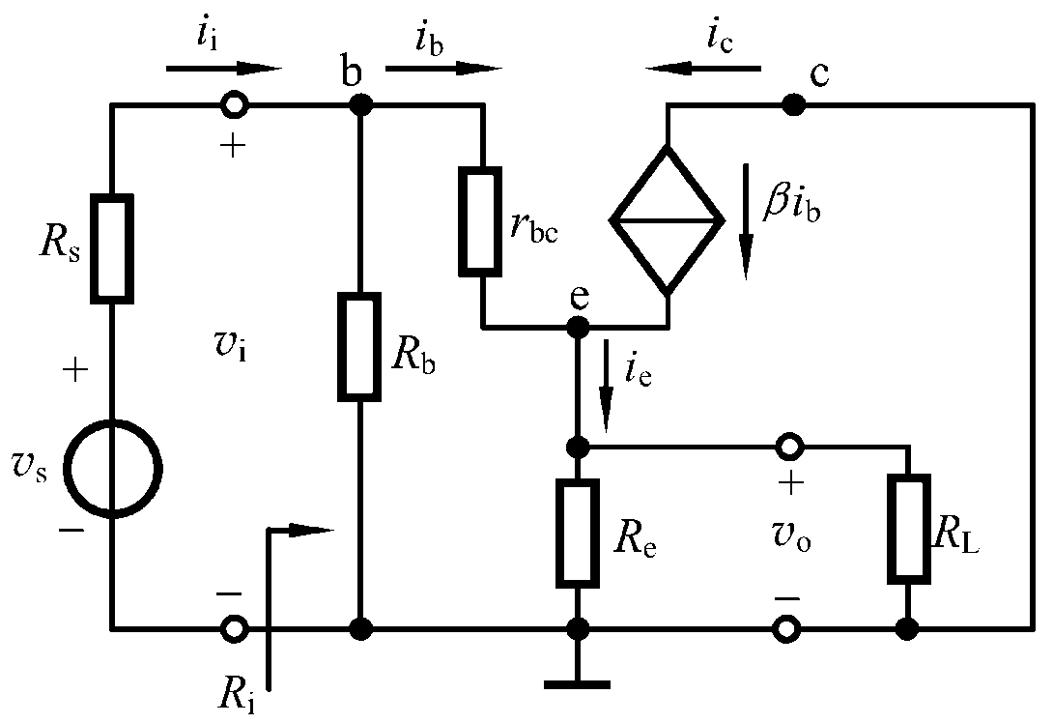
5.5.1 共集电极放大电路
2.动态分析
③输入电阻
R_{i}’
特点:输入电阻大,与负载有关
小技巧: i_{b}作为参考端电流时,从参考端看进去的接在e极的电阻等于原电阻值乘以(1+ )
Notes:
输入电阻
其中第二部分电阻等于两部分电压相加除以ib,v1除以ib=rbe,v2除以ib=(1+bata)Re//RL,
小技巧: 以Ib为输入端的参考电流时 接在射极的电阻(流过该电阻的电流是Ie),从输入端看进去为原电阻值乘以(1+bata)(即Ib和Ie的折算关系)
特点:输入电阻大(与基本共射放大电路比较),并且与负载或后一级放大电路有关

Slide 58
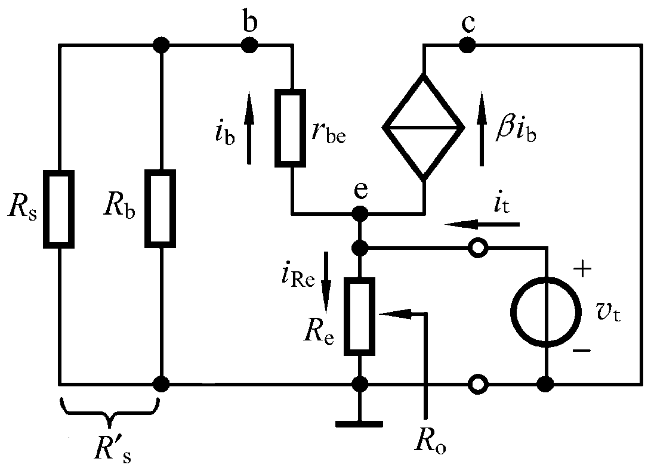
5.5.1 共集电极放大电路
2.动态分析
④输出电阻
特点:输出电阻小,与信号源内阻有关
小技巧: i_{e}作为参考端电流时,从参考端看进去的接在b极的电阻等于原电阻值除以(1+ )
Notes:
输出电阻
电源置零 负载开路 ,加测试电压
小技巧: Ie作为参考端电流时,从参考端看进去的接在b极的电阻(流过该电阻的电流为Ib)等于原电阻值处以(1+bata)

Slide 59

5.5.1 共集电极放大电路
共集电极电路特点：
◆ 电压增益小于1但接近于1，
◆ 输入电阻大，与负载有关,对信号源吸取电流小
◆ 输出电阻小，与信号源内阻有关,带负载能力强
Notes:
总结
电压跟随 电流放大
输入电阻大，可作为多级输入
输出电阻小，可作为多极输出
画图解释其特点

Slide 60
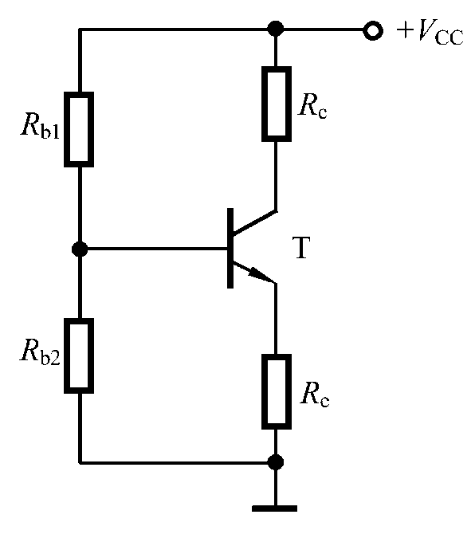
5.5.2 共基极放大电路
1.静态工作点
直流通路与射极偏置电路相同
Notes:
共基极(射极输入 集电极输出)
静态 直流通路 交流置零 电容开路
解法同基极分压式射极偏置电路

Slide 61
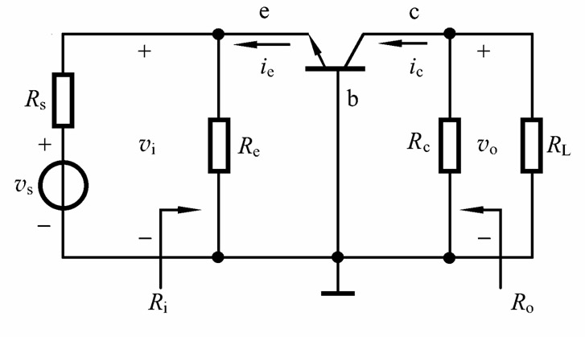
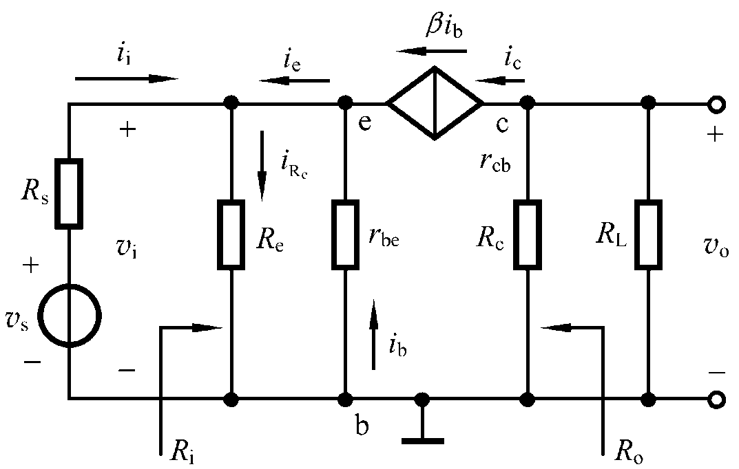
2.动态指标
交流通路
小信号等效电路
①电压增益
输入回路：
输出回路：
电压增益：
Notes:
动态 动态通路 直流源置零 电容短路 BJT等效
注意标注电流方向和电压正负极
电压增益: 同向放大

Slide 62
2.动态指标
② 输入电阻
小信号等效电路
③ 输出电阻
Notes:
输入电阻 小
输出电阻 大 和共射放大电路相同

Slide 63
5.5.3 放大电路三种组态的比较
1.三种组态的判别
以输入、输出信号的位置为判断依据：
信号由基极输入，集电极输出——共射极放大电路
信号由基极输入，发射极输出——共集电极放大电路
信号由发射极输入，集电极输出——共基极电路
Notes:
总结
三种组态的判别方法

Slide 64
2.三种组态的比较
P180 表5.5.1

Slide 65
5.5.3 放大电路三种组态的比较
3.三种组态的特点及用途
共射极放大电路：
电压和电流增益都大于1，输入电阻在三种组态中居中，输出电阻与集电极电阻有很大关系。适用于低频情况下，作多级放大电路的中间级。
共集电极放大电路：
只有电流放大作用，没有电压放大，有电压跟随作用。在三种组态中，输入电阻最高，输出电阻最小，频率特性好。可用于输入级、输出级或缓冲级。
共基极放大电路：
只有电压放大作用，没有电流放大，有电流跟随作用，输入电阻小，输出电阻与集电极电阻有关。高频特性较好，常用于高频或宽频带低输入阻抗的场合。

Slide 66
5.6 FET和BJT及其基本放大电路性能的比较
5.6.1 FET和BJT重要特性的比较
5.6.2 FET和BJT放大电路性能的比较

Slide 67
5.6.1 FET和BJT重要特性的比较
FET和BJT内部都含有两个PN结，外部都有3个电极。它们有如下的对应关系：
栅极g ↔ 基极b 源极s ↔ 发射极e 漏极d ↔ 集电极c
BJT
FET
CE
CS
增益高，反向放大，输入电阻大，输出为R_{d}
CC
CD
电压跟随器，输入电阻大，输出电阻低
CB
CG
电压同相放大，输入电阻小，输出为R_{d}

Slide 68
5.6.1 FET和BJT重要特性的比较
MOS管：栅-源电压v_{GS}控制漏极i_{D}
BJT管：基极电流i_{B}控制集电极电流i_{C}
故常将BJT称为电流控制器件，MOS管称为电压控制器件。
BJT的输出电阻r_{o} 比MOS管的大。
MOS管的K_{n}与BJT的β 或α具有类似的性质，即它们主要取决于管子的固有参数（如，尺寸、参杂浓度、载流子迁移率等），而与它们所在的电路无关。

Slide 69
5.7 多级放大电路
5.7.1 共射—共基放大电路
5.7.2 共集—共集放大电路
Notes:
实际应用中,单管的bjt放大电路往往不能满足动态性能指标的要求,常把三种组态的两种进行组合,以获得所需要的性能,称为组合放大电路

Slide 70
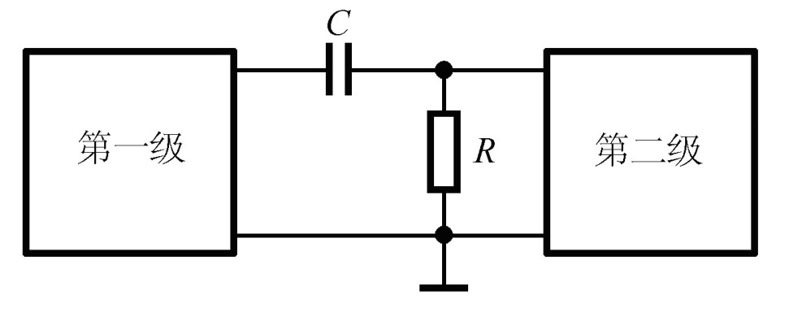
分析组合放大电路的三条原则:
1. 前一级的输出电压是后一级的输入电压。
2.前一级输出电阻是后一级信号源电阻Rs。
3.后一级的输入电阻是前一级的负载电阻RL
分析组合放大电路的方法:
1. 计算各级电路的动态性能指标A_{v}，R_{i}，R_{o}。
2. 组合放大电路的增益等于各级增益的乘积。
组合放大电路的输入电阻为第一级电路的R_{i} 。
组合放大电路的输出电阻为最后一级电路的R_{o}。
Notes:
提问：是否意味着不用求中间级的输入输出电阻呢？
不是，
1、所有的增益都是和负载有关的，而负载时下一级电路的输入电阻，所以每一级的输入电阻都要求解
2、共集放大电路的输入电阻与负载有关，输出电阻与信号源电阻有关，所以若CC作为输入级，求输入电阻时，要用到下一级作为本级负载的输入电阻，若CC作为输出级，求输出电阻时，要用到前一级作为本级信号源的输出电阻

Slide 71
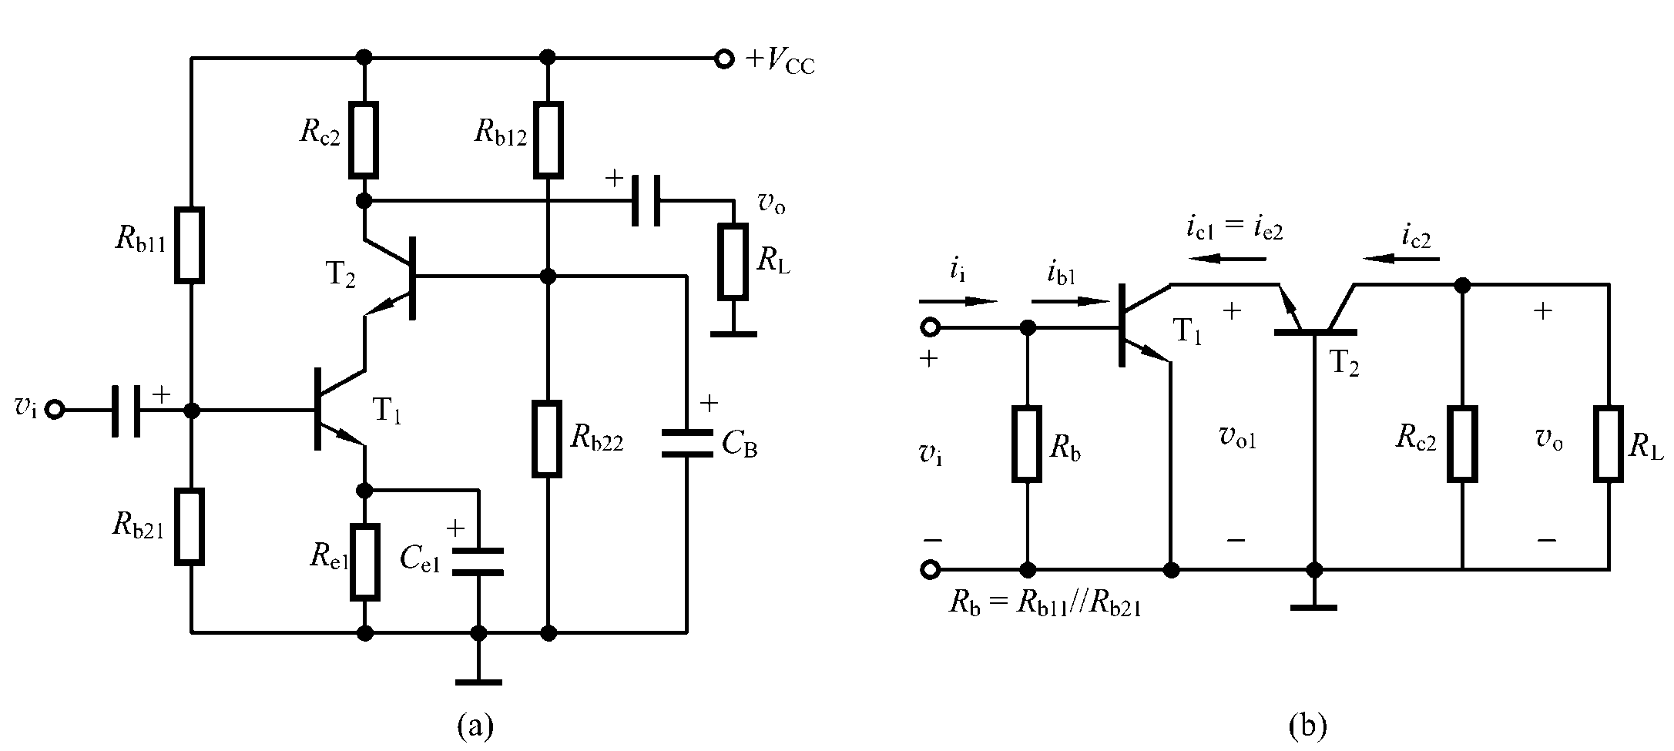
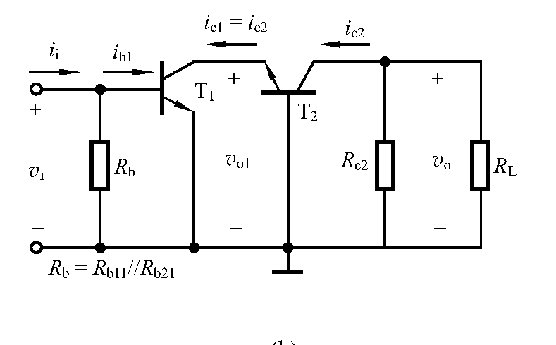
5.7.1 共射—共基放大电路
Notes:
判断两级放大电路的组态 CE-CB T1与T2直接相连的电极为T1的输出级，T2与T1直接相连的电极为T2的输入级

Slide 72
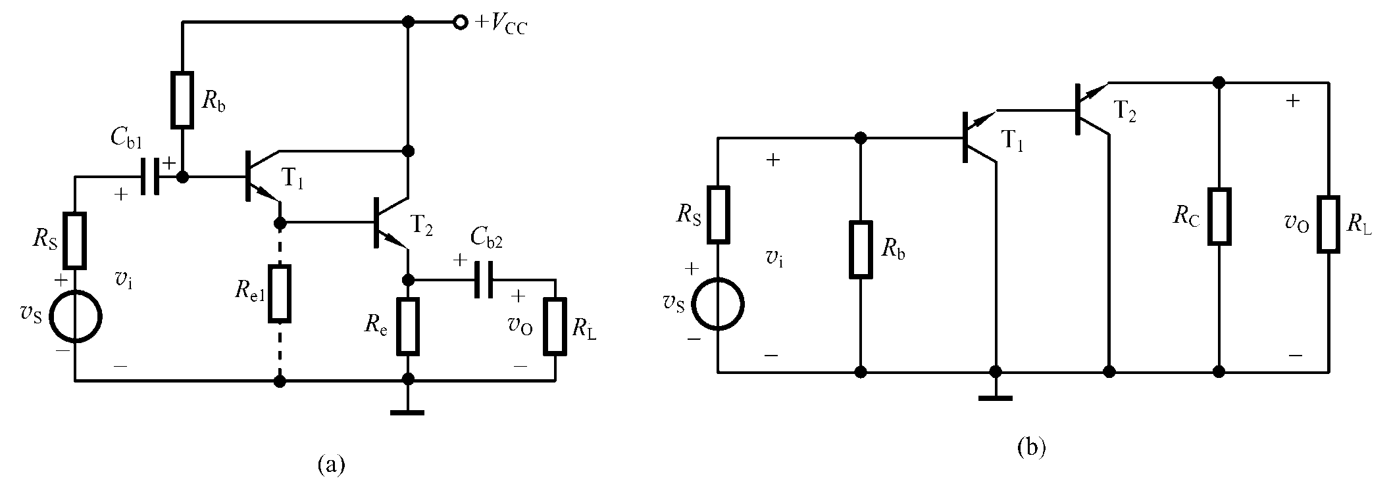
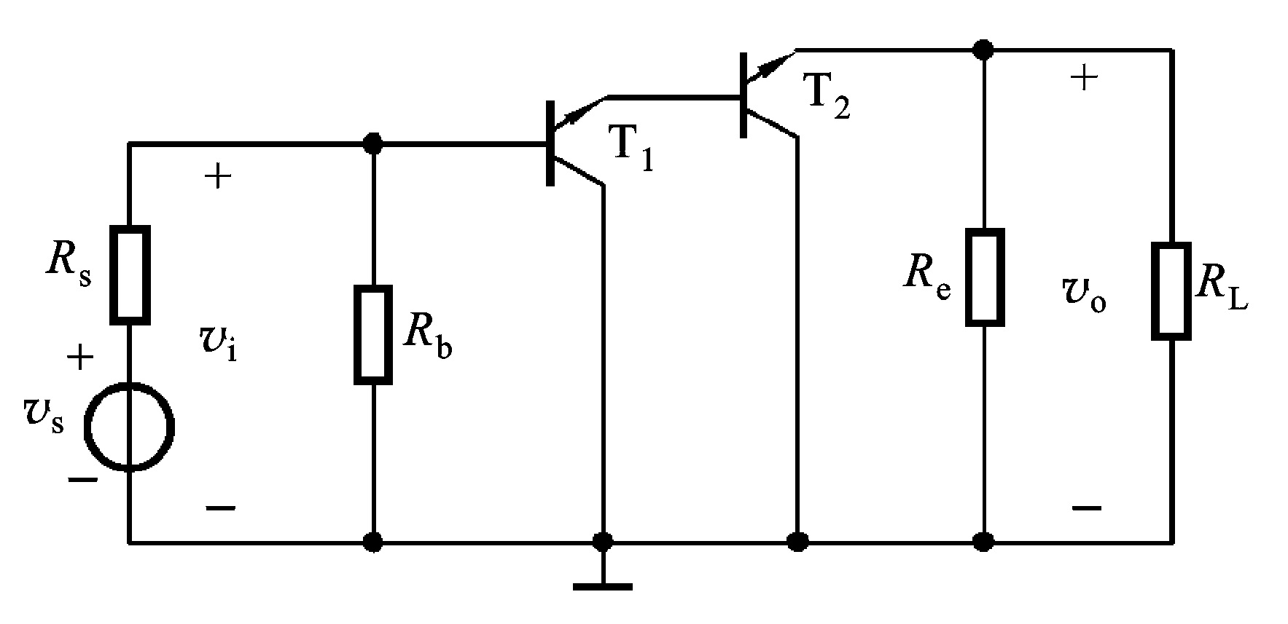
5.7.2 共集-共集放大电路
(a) 原理图 (b)交流通路
T₁、T₂构成复合管，可等效为一个NPN管

Slide 73
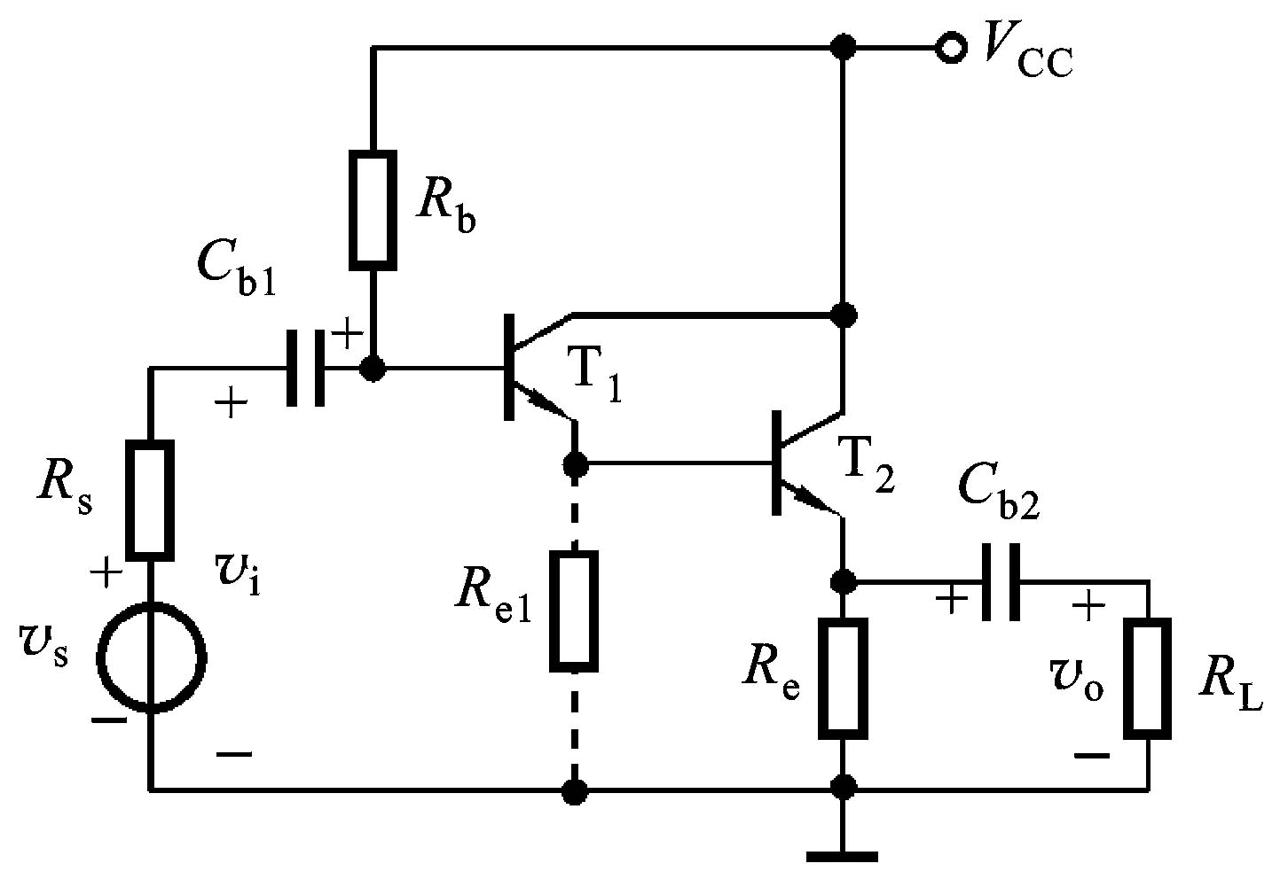
5.7.2 共集—共集放大电路
复合管:两只BJT按一定原则连接所构成的三端口器件,也称达林顿管.
复合管组成原则:
(1)同类管e接b,不同类c接b
(2)两管均工作在放大状态
两只BJT复合后可等效为一只BJT,其导电性与T1相同
Notes:
导电性与第一个管子一样，所以可以用一个ＢＪＴ代替，但是小信号模型里的等效参数ｒｂｅ和ｂａｔａ发生变化，下面看一下复合管的等效参数与Ｔ１和Ｔ２有怎样的关系

Slide 74
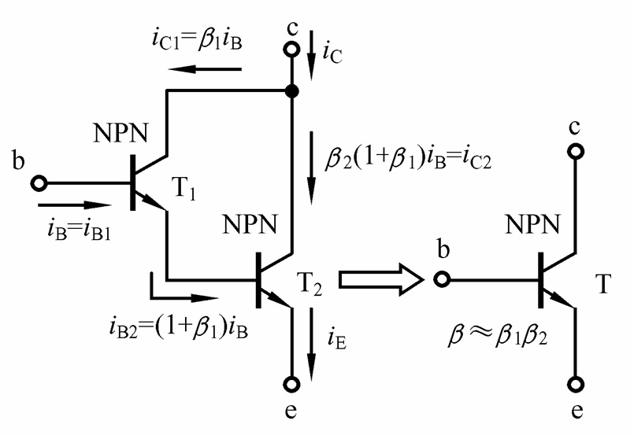
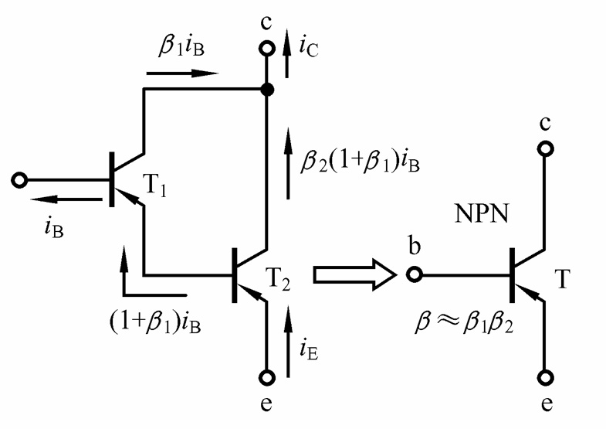
5.7.2 共集—共集放大电路
同类型ＢＪＴ构成的复合管的主要参数
r_{be}＝r_{be1}＋(1＋β₁)r_{be2} β= β₁ β₂
两只NPN型BJT组成的复合管
两只PNP型BJT组成的复合管
Notes:
同类型 e1-b2

Slide 75
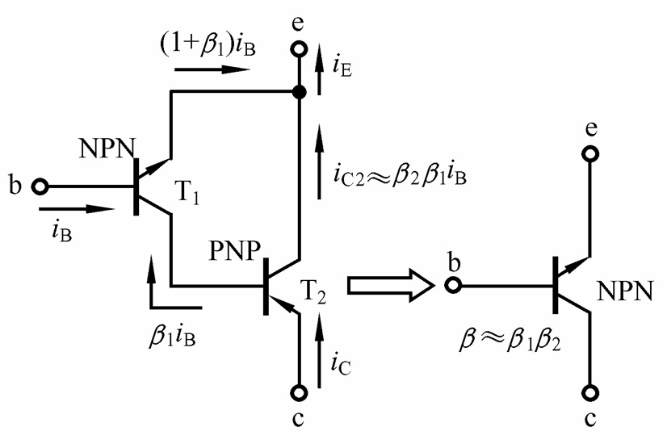

5.7.2 共集—共集放大电路
不同类型ＢＪＴ构成的复合管的主要参数
r_{be}＝r_{be1} β= β₁ β₂
NPN与PNP型BJT组成的复合管
PNP与NPN型BJT组成的复合管
Notes:
不同类型 c1-b2

Slide 76
5.7.3 共源-共基放大电路
所以

Slide 77
第四周内容回顾
知识点
1.BJT的工作模式的静态估算。
2.BJT放大电路的图解分析法
3.BJT的小信号等效电路模型及其放大电路的小信号模型分析法。

Slide 78
第五周内容回顾
知识点
1.稳定静态工作点的目的及条件，静态工作点稳定电路（基极分压式射极偏置电路，双电源射极偏置电路，恒流源射极偏置电路） 2.共集电极放大电路和共基极放大电路组态的判断，静态和动态的分析方法。
3.BJT三种组态放大电路动态性能指标的特点，三种组态电路的应用场合。
4.组合放大电路电路各级电路组态的判断，静态和动态的分析方法

Slide 79
第五章 三极管及放大电路
教学要求
1.掌握晶体三极管放大模式下的工作原理及电流分配关系。 2.熟悉三极管放大、饱和、截止三种模式的工作条件及性能特点，能熟练利用估算法判断三极管的工作模式，能熟练判断放大电路的组成是否合理。
3.熟悉三极管的共射电路输入及输出特性曲线，小信号电路模型，掌握各种模型的特点及应用场合。 4.熟悉三极管放大电路三种分析方法：估算法、图解法及小信号等效电路法。
5.掌握三种组态放大器的电路组成及分析方法，并熟悉各种电路的性能特点和应用场合。
6.掌握多极放大电路的分析方法
Notes:
NPN PNP 参考地同为射极
静态分析 根据给定参考电位和参考电流方向做出分析
动态 动态性能指标的结果完全相同
电压极性相反,电流流向相反, 转移和输出特性曲线从第一象限变为第三象限,即沿原点对称

Slide 80
5.1.1，5.1.3
5.2.1, 5.2.2
5.3.8 5.3.10，5.3.11
5.4.2，5.4.4 5.4.5
5.5.3 5.5.4
5.7.4 5.7.5
作业：

